Slide 1
ΝΑΥΤΙΛΙΑ-ΠΕΡΙΒΑΛΛΟΝ-ΚΛΙΜΑΤΙΚΗ ΑΛΛΑΓΗ: Η ΠΡΟΚΛΗΣΗ ΤΗΣ ΕΝΕΡΓΕΙΑΚΗΣ ΜΕΤΑΒΑΣΗΣ
Καθ. Aγγελος KOτιος ΠειραιAς, 2025

Slide 2
1. ΕΙΣΑΓΩΓΙΚΕΣ ΠΑΡΑΤΗΡΗΣΕΙΣ
Η σχέση ανάμεσα στη ναυτιλία, το περιβάλλον και τους στόχους για την κλιματική αλλαγή (ιδίως την απανθρακοποίηση των πλοίων) είναι πολύπλοκη και κρίσιμη.
Η ναυτιλία έχει επιπτώσεις στο θαλάσσιο περιβάλλον και στην ατμοσφαιρική ρύπανση.
Η ναυτιλία μπορεί να επιβαρύνει ανεπανόρθωτα το θαλάσσιο περιβάλλον (π.χ. πετρελαιοκηλίδες)
Η ναυτιλία ευθύνεται για περίπου 2–3% των παγκόσμιων εκπομπών CO₂, ποσοστό παρόμοιο με αυτό μιας μεγάλης χώρας.
Διεθνείς και ευρωπαϊκές περιβαλλοντικές συμφωνίες και κανόνες (ΟΗΕ, ΙΜΟ, ΕΕ) θέτουν όρια στη λειτουργία της ναυτιλίας.
Η ενεργειακή μετάβαση των πλοίων συνιστά τη μεγαλύτερη πρόκληση για τη ναυτιλία!

Slide 3
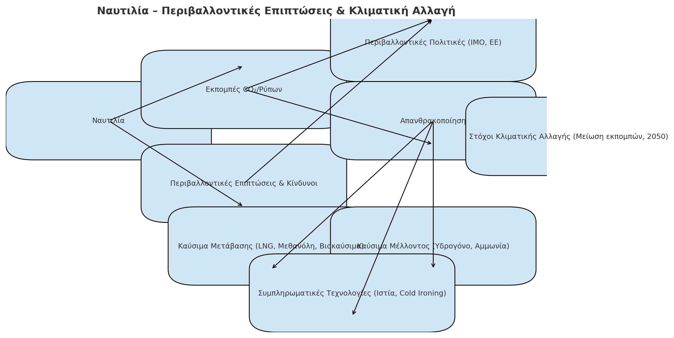

Slide 4
2. ΠΕΡΙΒΑΛΛΟΝΤΙΚΟΙ ΚΙΝΔΥΝΟΙ ΤΩΝ ΘΑΛΑΣΣΙΩΝ ΜΕΤΑΦΟΡΩΝ
2.1 Μόλυνση από πετρελαιοειδή, λάδια, κλπ.
Απόρριψη πετρελαίου και καταλοίπων πετρελαίου, λαδιού κ.α. στη θάλασσα.
Η πετρελαϊκή ρύπανση είναι ιδιαίτερα επιβλαβής για τη θαλάσσια ζωή, αλλά και για την ανθρώπινη, ενώ επηρεάζει άμεσα την οικονομία των παράκτιων περιοχών (π.χ. Exxon Valdez)
Μεγάλο κόστος και τεχνικές δυσκολίες στην αντιμετώπιση πετρελαιοκηλίδων
Η ανάκαμψη του οικοσυστήματος διαρκεί περισσότερα από δύο χρόνια ενώ μπορεί να χρειαστεί και περισσότερο από δεκαετία, ανάλογα με τους υδροδυναμικούς παράγοντες, την ποσότητα του πετρελαίου, τον τύπο του ιζήματος και την οικολογική δομή της πληγείσας περιοχής.
Η απόρριψη πετρελαίου στη θάλασσα μπορεί να γίνει είτε από ατύχημα, είτε από τη λειτουργία του πλοίου. Στις περιπτώσεις ατυχημάτων το πετρέλαιο ή τα παράγωγα πετρελαίου που απορρίπτονται στα ύδατα μπορεί να αποτελούν το φορτίο του πλοίου ή να προέρχονται από τις δεξαμενές καυσίμου.
Η ρύπανση που προέρχεται από τις δεξαμενές καυσίμου είναι συχνότερη από αυτή του πετρελαίου ως φορτίο.
Τα περιστατικά πρόκλησης πετρελαιοκηλίδας από δεξαμενόπλοια τα τελευταία πενήντα χρόνια έχουν σημειώσει σημαντική μείωση, παρόλο που η κίνηση τους και ο όγκος του διακινούμενου φορτίου έχουν αυξηθεί.

Slide 5
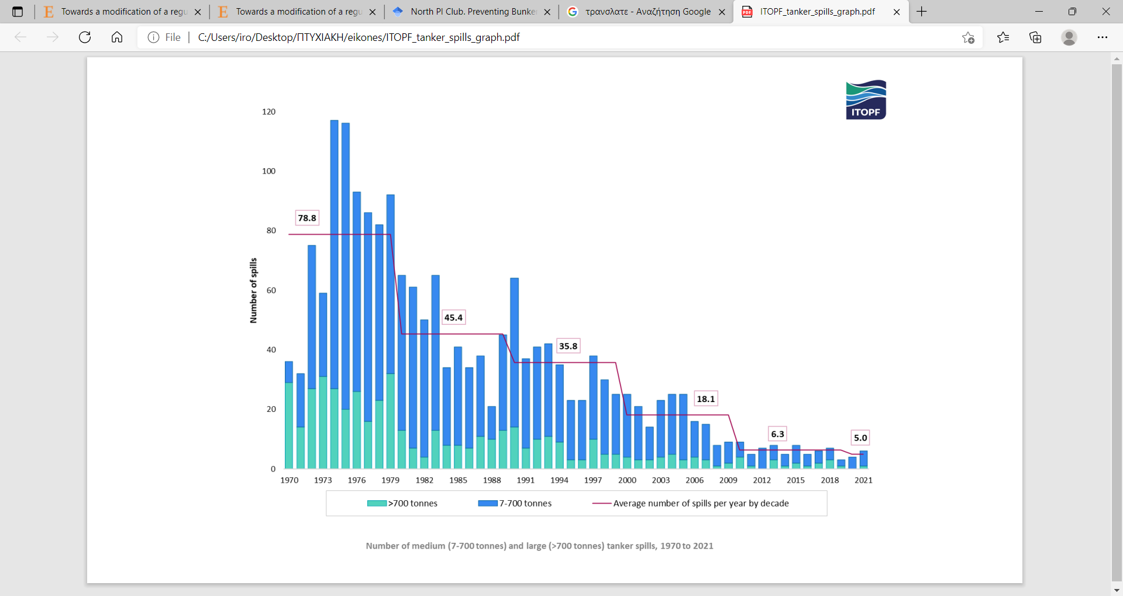
Αριθμός πετρελαιοκηλίδων από δεξαμενόπλοια (1970-2021)

Slide 6
2.2 Ρύπανση από τη διαχείριση του έρματος
Το έρμα είναι θαλασσινό νερό που φορτώνουν τα πλοία στις δεξαμενές τους για να εξισορροπούνται όταν ταξιδεύουν χωρίς φορτίο ή μερικώς φορτωμένα.
Υπολογίζεται ότι ετησίως 12 δις τόνοι νερού έρματος μεταφέρονται και απορρίπτονται από περισσότερα από 45.000 εμπορικά πλοία.
Κατά τη διαδικασία φόρτωσης/εκφόρτωσης έρματος, μεταφέρονται μικροοργανισμοί, ρύποι και χημικές ουσίες από μια θαλάσσια περιοχή σε άλλη.
Αυτό μπορεί να προκαλέσει:
Εισβολή ξενικών ειδών σε νέα οικοσυστήματα.
Χημική ρύπανση από υπολείμματα καυσίμων ή βαρέα μέταλλα.
Υγειονομικούς κινδύνους, αν μεταφερθούν παθογόνα μικρόβια.
Για τον περιορισμό της ρύπανσης από τη διαχείριση του έρματος, ο Διεθνής Ναυτιλιακός Οργανισμός (IMO) έχει θεσπίσει τη Σύμβαση για τη Διαχείριση Νερού Έρματος (BWM Convention), που υποχρεώνει τα πλοία να επεξεργάζονται το έρμα με ειδικά συστήματα (φίλτρα, απολύμανση κ.ά.).

Slide 7
2.3 Μόλυνση από υγρές επιβλαβείς ουσίες χύδην
Το επικίνδυνο χύδην φορτίο μπορεί να είναι τοξικά φυτοφάρμακα, διάφοροι διαλύτες (βενζόλιο, τολουόλιο, φαινόλες, καυστική σόδα κ.ά.), πετροχημικά (πρώτες ύλες της βιομηχανίας πλαστικών και συνθετικών υλικών), βιομηχανικά οξέα και βάσεις, αλκοόλες, λιπαντικά και πρόσθετα λιπαντικών, απορρυπαντικά, κηροί, λίπη και έλαια (φοινικέλαιο, σογιέλαιο, ηλιέλαιο), βρώσιμα προϊόντα, όπως χυμοί φρούτων ή κρασί.
Πιθανές οικολογικές, υγειονομικές και οικονομικές επιτπώσεις.
Αυτές οι ουσίες διακρίνονται σε τέσσερις κατηγορίες ανάλογα με τον κίνδυνο που ενέχει εάν απορριφθούν στη θάλασσα. Οι κατηγορίες είναι οι εξής (Παράρτημα ΙΙ της MARPOL):
Κατηγορία Χ: ενέχουν σοβαρό κίνδυνο και απαγορεύεται η απόρριψή τους στο θαλάσσιο περιβάλλον.
Κατηγορία Y: ενέχουν κίνδυνο και υπάρχουν περιορισμοί στην ποσότητα και ποιότητα των απορρίψεών τους στο θαλάσσιο περιβάλλον.
Κατηγορία Ζ: ενέχουν ήσσονος σημασίας κίνδυνο και έχουν λιγότερο αυστηρούς περιορισμούς σε σχέση με την ποιότητα και τις ποσότητες που απορρίπτονται.
Κατηγορία OS: Ουσίες που θεωρούνται μη επιβλαβείς για το θαλάσσιο περιβάλλον. Δεν απαιτούν ειδικά μέτρα.
Μέτρα πρόληψης σύμφωνα με MARPOL Annex II (π.χ. εγκαταστάσεις στα λιμάνια, ασφαλή πλύση στα πλοία, σχέδια έκτακτης ανάγκης)

Slide 8
2.4 Μόλυνση από απορρίμματα
Απορρίμματα πλοίων: Πλαστικά (σακούλες, δίχτυα, συσκευασίες), μέταλλα, γυαλί, χαρτί, ξύλο, τρόφιμα και οργανικά απόβλητα, υλικά συσκευασίας και καθημερινά σκουπίδια πληρώματος.
Επιπτώσεις:
Περιβαλλοντικές: Πνιγμός και τραυματισμοί θαλάσσιων ζώων (χελώνες, πουλιά, θηλαστικά) από πλαστικά και δίχτυα.
Οικολογικές: Ρύπανση παραλιών, μείωση βιοποικιλότητας.
Υγειονομικές: Μεταφορά παθογόνων μικροοργανισμών.
Οικονομικές: Ζημιές σε τουρισμό και αλιεία.
Μέτρα πρόληψης (MARPOL Annex V):
Απόλυτη απαγόρευση απόρριψης πλαστικών στη θάλασσα.
Περιορισμοί στην απόρριψη άλλων απορριμμάτων (ανάλογα με την απόσταση από την ακτή και το είδος αποβλήτων).
Υποχρεωτική ύπαρξη Garbage Management Plan σε πλοία >100 τόνων.
Καταγραφή όλων των απορρίψεων στο Garbage Record Book.
Εγκαταστάσεις υποδοχής απορριμμάτων στα λιμάνια.

Slide 9
Είδος απορριμμάτων | Καθεστώς απόρριψης
Πλαστικά (σακούλες, μπουκάλια, δίχτυα, συνθετικά σχοινιά) | 🚫 Απαγορεύεται παντού
Τρόφιμα | ✅ Επιτρέπεται μόνο άνω των 12 ν.μ. από την ακτή, σε πολτοποιημένη μορφή και μικρά κομμάτια. 🚫 Απαγορεύεται σε Ειδικές Περιοχές*
Χαρτί, γυαλί, μέταλλο, κεραμικά, ξύλο | ✅ Επιτρέπεται μόνο άνω των 12 ν.μ. από την ακτή. 🚫 Απαγορεύεται σε Ειδικές Περιοχές
Τέφρα από καύση πλαστικών | 🚫 Απαγορεύεται παντού
Απορρίμματα φορτίου (υπολείμματα μη επικίνδυνων υλικών) | ✅ Επιτρέπεται μόνο αν δεν περιέχουν πλαστικά και μόνο άνω των 12 ν.μ. από την ακτή
Απορρίμματα ζωντανών ζώων (π.χ. από μεταφορά ζώων) | ✅ Επιτρέπεται άνω των 12 ν.μ. από την ακτή
Ειδικές Περιοχές (Special Areas) όπου ισχύουν αυστηρότεροι κανόνες: Μεσόγειος, Βαλτική, Μαύρη Θάλασσα, Ερυθρά Θάλασσα, Βόρεια Θάλασσα, Περσικός Κόλπος, Ανταρκτική κ.ά.

Slide 10
2.5 Μόλυνση από τα λύματα των πλοίων
Η παραγωγή λυμάτων που προέρχονται από τις καθημερινές λειτουργιές (π.χ. τουαλέτες, ντουζ, μαγειρία, πλυντήρια, ιατρικοί χώροι κ.α.)
Τα λύματα όταν απορριφθούν στην θάλασσα μπορούν να οδηγήσουν στη μείωση του οξυγόνου και τη δημιουργία αναερόβιων συνθηκών (ευτροφισμό) - θάνατος θαλάσσιων οργανισμών.
Επιπλέον τα λύματα στο νερό ενέχουν κινδύνους και για την ανθρώπινη, καθώς περιέχουν διάφορους παθογόνους μικροοργανισμούς – οικονομικές επιτπώσεις.
Μέτρα πρόληψης (MARPOL Annex IV):
Απαγορεύεται η απόρριψη ανεπεξέργαστων λυμάτων κοντά σε ακτές.
Επιτρέπεται μόνο:
Αν τα λύματα έχουν επεξεργαστεί σε εγκεκριμένα συστήματα βιολογικής επεξεργασίας.
Ή αν απορρίπτονται άνω των 12 ν.μ. από την ακτή αφού έχουν αραιωθεί/διαλυθεί.
Σε μικρότερη απόσταση (3-12 ν.μ.) μόνο αν έχουν υποστεί απολύμανση.
Τα πλοία πρέπει να διαθέτουν:
Εγκεκριμένες εγκαταστάσεις επεξεργασίας λυμάτων.
Δεξαμενές συγκράτησης (holding tanks) όταν δεν είναι δυνατή η απόρριψη.
Συστήματα άλεσης και απολύμανσης.

Slide 11
2.6 Υποθαλάσσια ηχορύπανση
Κύριες πηγές υποθαλάσσιας ηχορύπανσης:
Εμπορική ναυτιλία: Θόρυβος από τις προπέλες, μηχανές και γενικά τον χειρισμό πλοίων.
Στρατιωτικές δραστηριότητες: Σόναρ υψηλής έντασης.
Έρευνες για πετρέλαιο/αέριο: Εκρήξεις αέρα (air guns) για σεισμικές έρευνες.
Υποθαλάσσιες κατασκευές: Γεωτρήσεις, θεμελιώσεις για ανεμογεννήτριες στη θάλασσα.
Επιπτώσεις:
Θαλάσσια θηλαστικά (δελφίνια, φάλαινες): Δυσκολία στον προσανατολισμό και στην επικοινωνία τους (χρησιμοποιούν τον ήχο για «ηχοεντόπιση»).
Αλλαγή συμπεριφοράς: Απομάκρυνση από περιοχές διατροφής ή αναπαραγωγής.
Φυσιολογικές βλάβες: Τραυματισμοί στην ακοή, ακόμη και θάνατοι (ιδίως από στρατιωτικά σόναρ).Αλιευτικοί πόροι: Μείωση πληθυσμών ψαριών λόγω διαταραχής.
Μέτρα περιορισμού:
Διεθνείς κανονισμοί: Ακόμα δεν υπάρχει ειδικό παράρτημα MARPOL, αλλά ο IMO έχει εκδώσει οδηγίες για μείωση θορύβου στη ναυτιλία (πιο ήσυχες προπέλες, καλύτερη συντήρηση μηχανών).
Τεχνολογικές λύσεις: Χρήση αντικραδασμικών υλικών, τροποποιήσεις στις προπέλες, ηλεκτρική πρόωση.
Περιορισμοί δραστηριοτήτων: Απαγόρευση ή μείωση χρήσης ηχητικών συστημάτων σε περιοχές με ευαίσθητη θαλάσσια πανίδα.
Δημιουργία “quiet zones”: Θαλάσσιες προστατευόμενες περιοχές με περιορισμένη ναυτιλία ή βιομηχανική δραστηριότητα.

Slide 12
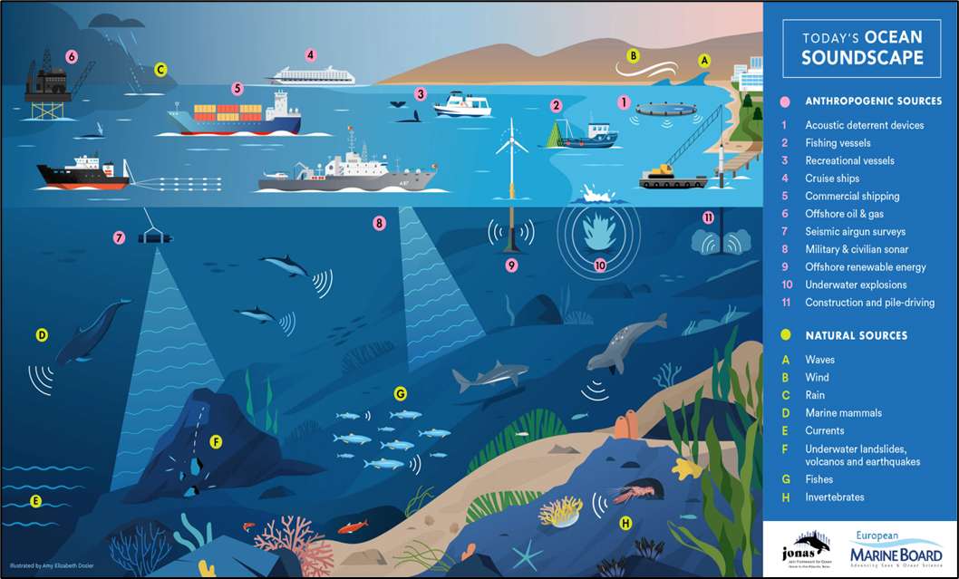

Slide 13
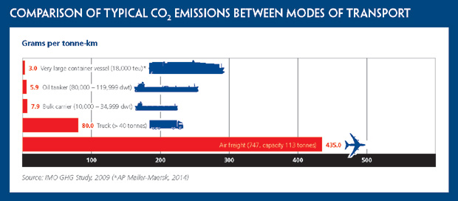
2.6 Μόλυνση από εκπομπές ατμοσφαιρικών ρύπων
Οι θαλάσσιες μεταφορές είναι το πιο φιλικό προς το περιβάλλον μέσο μεταφοράς

Slide 14
Κύριοι ρύποι από τα πλοία: Διοξείδιο του άνθρακα (CO₂) → συμβάλλει στην κλιματική αλλαγή, Οξείδια του θείου (SOx) → προκαλούν όξινη βροχή και αναπνευστικά προβλήματα, Οξείδια του αζώτου (NOx) → συμβάλλουν στο φωτοχημικό νέφος και στον σχηματισμό όζοντος στην τροπόσφαιρα, Αιωρούμενα σωματίδια (PM) → βλαβερά για την ανθρώπινη υγεία, εισχωρούν στους πνεύμονες, Πτητικές οργανικές ενώσεις (VOCs) → συμβάλλουν στη ρύπανση του αέρα και στη δημιουργία όζοντος, Οζοντοφθορά → από ορισμένα ψυκτικά αέρια που χρησιμοποιούνται σε πλοία (CFCs, HCFCs).
Το 22 % των εκπομπών των αερίων του θερμοκηπίου οφείλονται στις μεταφορές.
Εξ αυτού, από τις οδικές επιβατικές μεταφορές (45%), τις οδικές εμπορευματικές μεταφορές (29%) ενώ ακολουθούν οι διεθνείς θαλάσσιες μεταφορές με 10%, οι αεροπορικές με 10% και οι σιδηροδρομικές με 1%.
Οι εκπομπές αερίων του θερμοκηπίου από τη ναυτιλία αυξήθηκαν κατά 5 % το 2024.
Μόνο το 8 % του τόνου του παγκόσμιου στόλου είναι εξοπλισμένο για τη χρήση εναλλακτικών καυσίμων, ενώ τα ποσοστά ανακύκλωσης πλοίων παραμένουν χαμηλά.
Επιπτώσεις:
Περιβαλλοντικές: Όξινη βροχή, καταστροφή οικοσυστημάτων, συμβολή στο φαινόμενο του θερμοκηπίου.
Υγειονομικές: Αναπνευστικά και καρδιαγγειακά προβλήματα σε παράκτιες περιοχές με έντονη ναυτιλία.
Κλιματικές: Συμβολή στην υπερθέρμανση του πλανήτη.

Slide 15
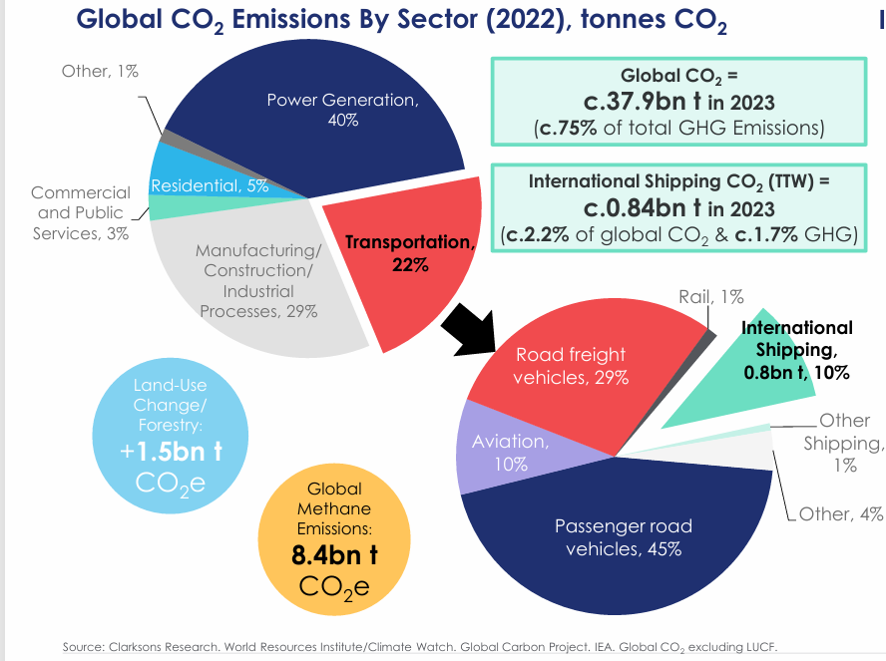

Slide 16
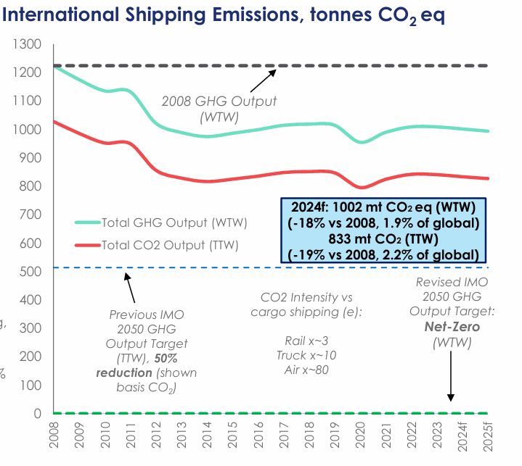

Slide 17
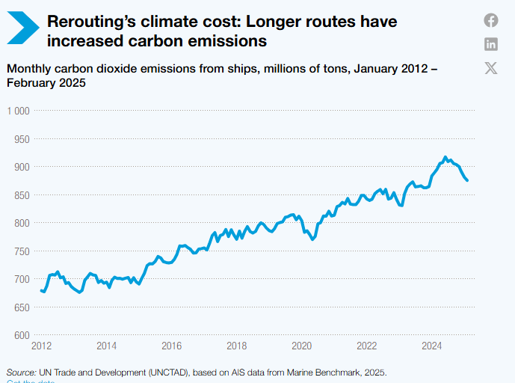

Slide 18
Λόγω του μεγάλου όγκου μεταφορών, οι παγκόσμιες εκπομπές από τον ναυτιλιακό τομέα ευθύνονται για το 10-15% των ανθρωπογενών εκπομπών θείου (SOx) και οξειδίου του αζώτου (NOx), καθώς και περίπου για το 3% των εκπομπών διοξειδίου του άνθρακα (CO2) (2,2% από τις διεθνείς θαλάσσιες μεταφορές).
Κύρια καύσιμα της ναυτιλίας:
Καύσιμο / τύπος | Περιγραφή & χρήση | Εκτιμώμενο ποσοστό / σημειώσεις
Heavy Fuel Oil (HFO) | Παραμένει το πιο «βαρύ» καύσιμο υπολείμματος διύλισης. | Στην τέταρτη μελέτη GHG του IMO (2020), το HFO ήταν το κυρίαρχο καύσιμο (~ 79 % της κατανάλωσης με βάση ενεργειακό περιεχόμενο).
Light Fuel Oil / Marine Diesel / Gas Oil (MDO / MGO / LFO) | Καύσιμα αποστάγματος, καθαρότερα από το HFO, χρησιμοποιούνται επίσης ευρέως. | Το 2023, περ. 93,52 % της κατανάλωσης καυσίμου αναφέρθηκε ότι είναι είτε HFO, LFO είτε Diesel/Gas Oil.
LNG (Υγροποιημένο φυσικό αέριο) | Καύσιμο “διπλού τύπου” (dual-fuel) ή αποκλειστικά LNG, με μικρότερες εκπομπές διοξειδίου θείου κ.ά. | Τα πλοία με καύσιμο LNG αποτελούν σήμερα >2 % του στόλου κατά αριθμό πλοίων, και περ. 4–6 % κατά βάρος (deadweight tonnage).
Άλλα / εναλλακτικά καύσιμα (βιοκαύσιμα, μεθανόλη, αμμωνία κ.ά.) | Σε δοκιμαστικό στάδιο ή περιορισμένη εφαρμογή. | Το 2023, περ. 6,48 % της καταναλισκόμενης ενέργειας δεν ανήκε στα «παραδοσιακά» HFO / LFO / Diesel καύσιμα.

Slide 19
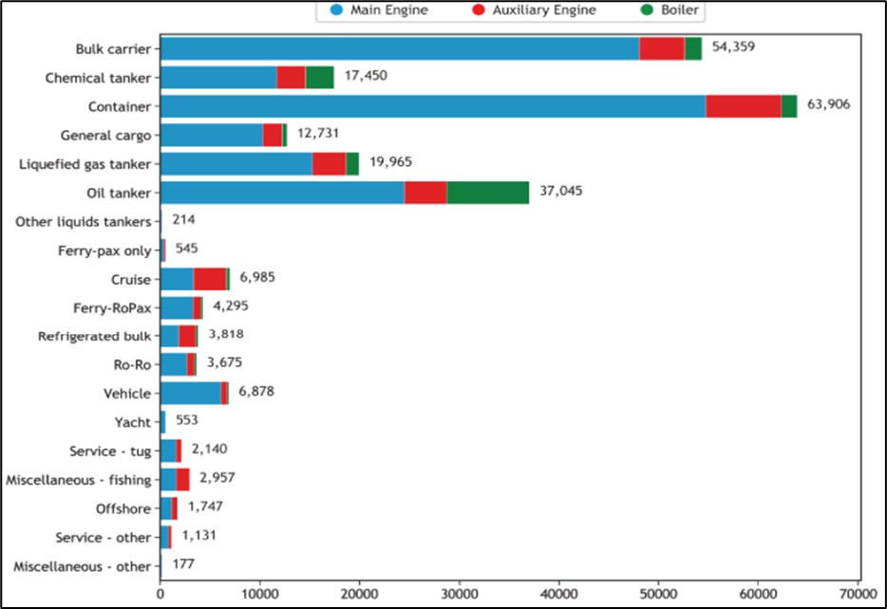
Διεθνής κατανάλωση (σε αντίστοιχο χιλιάδες τόνων HFO) ανά τύπο πλοίου και μηχάνημα

Slide 20
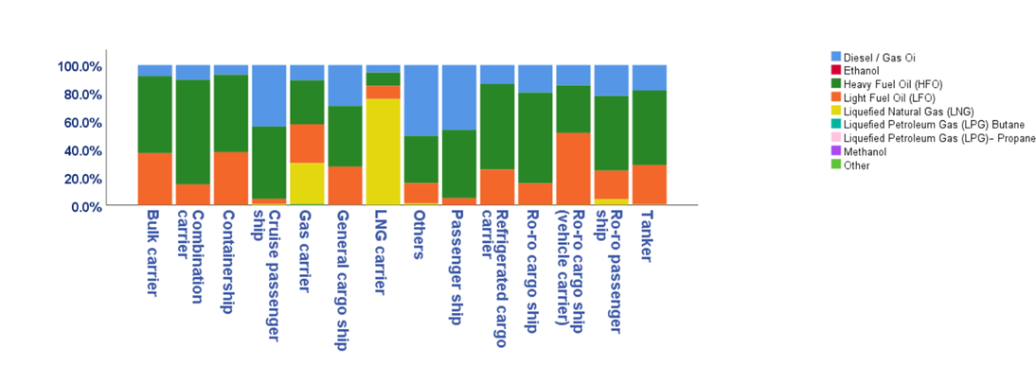
Ποσοστά καυσίμων ανά κατηγορία πλοίου

Slide 21
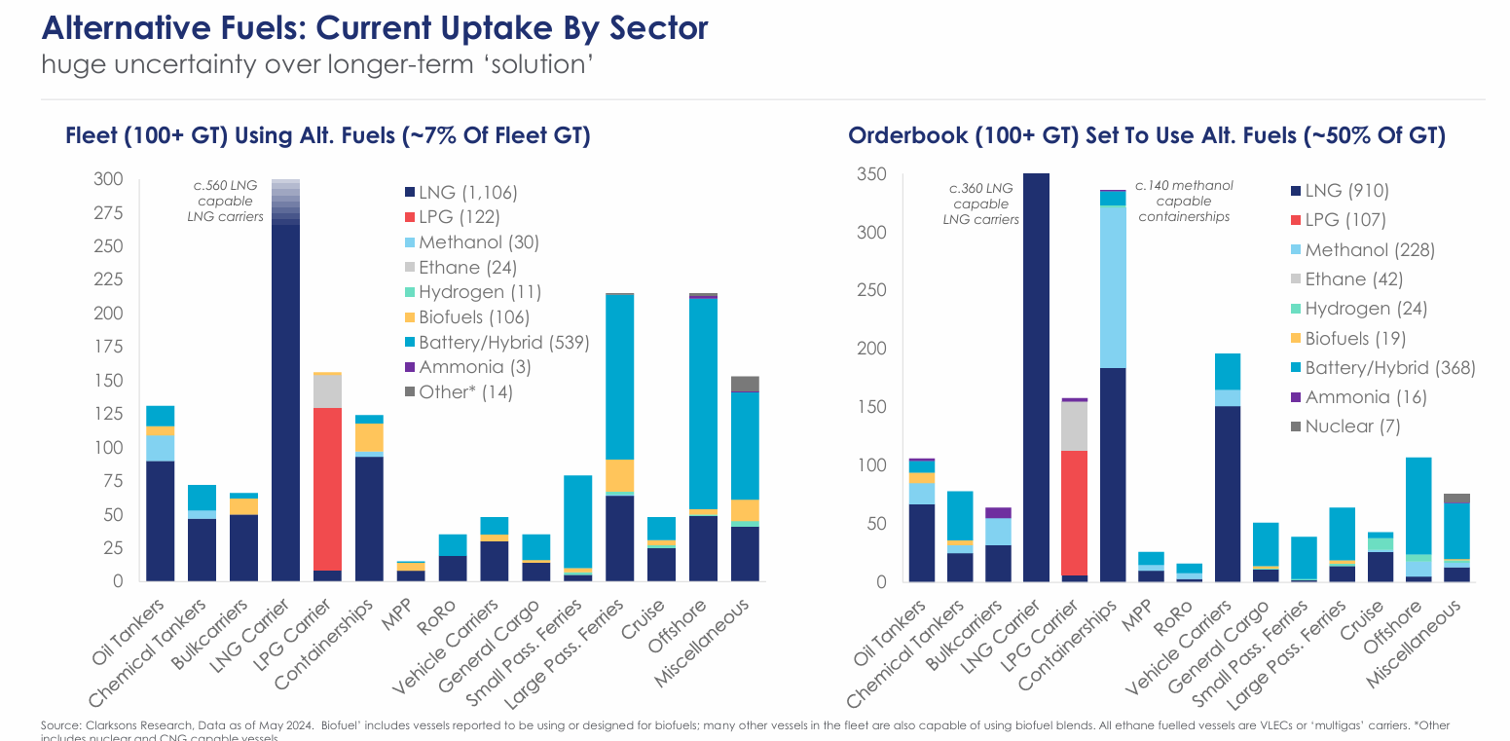

Slide 22
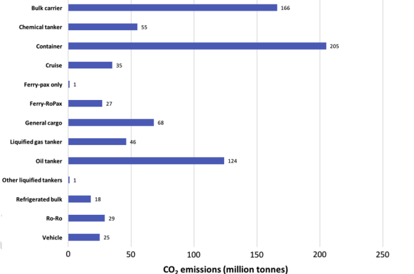

Slide 23
3. Διεθνείς συμφωνίες για την πρόληψη και καταπολέμηση της ρύπανσης από τα πλοία 3.1 Συμβάσεις
Διεθνής Σύμβαση για την Πρόληψη της Ρύπανσης από Πλοία του 1973, όπως τροποποιήθηκε από το σχετικό Πρωτόκολλο του 1978 (MARPOL 73/78): περιλαμβάνει κανόνες που αποσκοπούν στον έλεγχο και περιορισμό των θαλάσσιων ρύπων που είτε προκαλούνται από ατυχήματα, είτε από την απόρριψη πετρελαίου και καταλοίπων, επιβλαβών υγρών ουσιών, συσκευασμένου εμπορεύματος, λυμάτων και ατμοσφαιρικών ρύπων. Τα παραρτήματα της σύμβασης ορίζουν τις συνθήκες κάτω από τις οποίες επιτρέπεται η οποιαδήποτε ρυπογόνο απόρριψη και τα όρια των ποσοτήτων.
Διεθνής Κώδικας Ασφαλούς Διαχείρισης Πλοίων (ISM Code): τέθηκε σε ισχύ το 1998 με τελευταία αναθεώρηση το 2015. Είναι ένας κώδικας που αποσκοπεί στην ασφαλή διαχείριση των πλοίων και την αποφυγή ατυχημάτων και ρύπανσης των θαλασσών και η εφαρμογή του είναι υποχρεωτική για τα περισσότερα εμπορικά πλοία.
Σύμβαση για τα προστατευτικά συστήματα υφαλοχρωματισμού των πλοίων (AFS 2001): κύριος σκοπός της σύμβασης είναι η απαγόρευση χρήσης επιβλαβών για το περιβάλλον ουσιών στα υφαλοχρώματα (οργανοκασσιτερικών ενώσεων - ΤΒΤ).

Slide 24
Διεθνής σύμβαση για τον έλεγχο και τη διαχείριση των υδάτων έρματος πλοίων και ιζημάτων (BWM): η σύμβαση υιοθετήθηκε το 2004 στο Λονδίνο και είναι υποχρεωτική η εφαρμογή της για όλα τα πλοία.
Διεθνής σύμβαση του Χονγκ Κονγκ για την ασφαλή και περιβαλλοντικά ορθή ανακύκλωση πλοίων (Hong Kong International Convention for the Safe and Environmentally Sound Recycling of Ships):
Τα περισσότερα υλικά ενός πλοίου μπορούν να επαναχρησιμοποιηθούν. Οι εργασίες όμως για τη διάλυσή του είναι επικίνδυνες και συνοδεύονται από πολλά ατυχήματα.
Η σύμβαση αναδεικνύει την ανακύκλωση των πλοίων ως τη πιο φιλική προς το περιβάλλον ενέργεια και την οριοθετεί σε ένα πλαίσιο κανόνων και μέτρων ατομικής προστασίας για την ασφάλεια του προσωπικού.

Slide 25
3.2 MARPOL
Το σημαντικότερο έργο του ΙΜΟ για την πρόληψη της ρύπανσης είναι η Διεθνής Σύμβαση για την Πρόληψη της Ρύπανσης από Πλοία (MARPOL 73/78).
Η Σύμβαση ψηφίστηκε το 1973, αλλά πριν προλάβει να τεθεί σε εφαρμογή, ψηφίστηκε το Πρωτόκολλο της Σύμβασης το 1978.
Το Πρωτόκολλο ήταν απόρροια διασκέψεων με θέμα την ασφάλεια των δεξαμενόπλοιων, καθώς για τα έτη 1976-1977 είχαν σημειωθεί αρκετά ατυχήματα.
Στις 2 Οκτωβρίου 1983 τέθηκε σε ισχύ η ενιαία Σύμβαση που περιείχε και τη Σύμβαση του 1973 και το Πρωτόκολλο του 1978 με την ονομασία (MARPOL 73/78).
Με τη σύμβαση καθορίζεται ο τρόπος που οφείλουν τα πλοία να διαχειρίζονται κάποια επικίνδυνα για το περιβάλλον υλικά, όπως το πετρέλαιο και τα διάφορα πετρελαιοειδή, χημικά λύματα κ.α.
Επίσης ορίζει και τις συνθήκες και τις προϋποθέσεις υπό τις οποίες επιτρέπεται η απόρριψή τους στη θάλασσα.
Η Σύμβαση MARPOL 73/78 αποτελείται από έξι τεχνικά Παραρτήματα.
Σε κάθε παράρτημα καθορίζονται οι κανόνες που διέπουν τη διαχείριση κάποιας συγκεκριμένης επικίνδυνης ουσίας, ώστε να προβλεφθεί η πρόκληση μόλυνσης από αυτή, είτε τυχαία, είτε από τη συνήθη λειτουργεία του πλοίου.
H Επιτροπή Προστασίας Θαλάσσιου Περιβάλλοντος (MEPC) αναθεωρεί ανά τακτά χρονικά διαστήματα τα παραρτήματα ώστε να είναι σύγχρονα και εφαρμόσιμα.

Slide 26
Παράρτημα Ι: Κανονισμοί για την πρόληψη της ρύπανσης από πετρέλαιο. Τέθηκε σε ισχύ στις 2 Οκτωβρίου 1983.
Παράρτημα ΙΙ: Κανονισμοί για τον έλεγχο της ρύπανσης από υγρές επιβλαβείς ουσίες χύδην. Τέθηκε σε ισχύ στις 6 Απριλίου 1987.
Παράρτημα ΙΙΙ: Κανονισμοί για την πρόληψη της ρύπανσης από επιβλαβείς ουσίες σε συσκευασμένη μορφή. Τέθηκε σε ισχύ στη 1 Ιουλίου 1992.
Παράρτημα ΙV: Κανονισμοί για την πρόληψη της ρύπανσης από τα λύματα των πλοίων. Τέθηκε σε ισχύ στις 27 Σεπτεμβρίου 2003. Το αναθεωρημένο Παράρτημα IV έγινε αποδεκτό το 2004.
Παράρτημα V: Κανονισμοί για την πρόληψη της ρύπανσης από τα απορρίμματα των πλοίων. Τέθηκε σε ισχύ στις 31 Δεκεμβρίου 1988.
Παράρτημα VI: Κανονισμοί για την πρόληψη της αέριας ρύπανσης από πλοία. Τέθηκε σε ισχύ στις 19 Μαΐου 2005.
Επιπλέον, η σύμβαση MARPOL 73/78 ορίζει κάποιες περιοχές ως «Ειδικές περιοχές». Αυτές είναι θαλάσσιες περιοχές, οι οποίες για οικολογικούς και ωκεανογραφικούς λόγου θεωρούνται υψηλής σημασίας και πρέπει να προστατεύονται από τη μόλυνση με πιο αυστηρούς νόμους.

Slide 27
Ειδικές περιοχές της MARPOL 73/78
ΠΑΡΑΡΤΗΜΑ | ΕΙΔΙΚΕΣ ΠΕΡΙΟΧΕΣ
Ι | Μεσογειακή Θάλασσα, Βαλτική Θάλασσα, Μαύρη Θάλασσα, Ερυθρά Θάλασσα, Περιοχή "Κόλπων", Κόλπος του Άντεν, περιοχή Ανταρτικής, Βορειο-Δυτικά Ευρωπαϊκά Ύδατα, Περιοχή της Ομάν στην Αραβική Θάλασσα, Νοτιο-Αφρικανικά Ύδατα
II | Ανταρτική
IV | Βαλτική Θάλασσα
V | Μεσογειακή Θάλασσα, Βαλτική Θάλασσα, Μαύρη Θάλασσα, Ερυθρά Θάλασσα, Περιοχή "Κόλπων", Βόρεια Θάλασσα, περιοχή Ανταρτικής (νότια του πλάτος 60 μοιρών νότια), Ευρύτερη περιοχή της Καραϊβικής συμπεριλαμβανόμενο το Κόλπο του Μεξικού και την Καραϊβική Θάλασσα
VI | Βαλτική Θάλασσα (SOx) (NOx), Βόρεια Θάλασσα (SOx) (NOx), Περιοχή ελέγχου εκπομπών στην Βόρεια Αμερική (Sox και PM) (NOx), Περιοχή ελέγχου εκπομπών στη Θάλασσα της Καραϊβικής των ΗΠΑ (Sox και PM) (NOx)

Slide 28
Παράρτημα Ι: Κανονισμοί για την πρόληψη της ρύπανσης από πετρέλαιο
Το Παράρτημα Ι ισχύει για όλους τους τύπους των πλοίων και είναι υποχρεωτική η εφαρμογή του από της 2 Οκτωβρίου 1983, όπου και τέθηκε σε ισχύ.
Απαγορεύει κάθε απόρριψη πετρελαίου και μιγμάτων πετρελαίου στη θάλασσα, ενώ εξαιρεί τις περιπτώσεις όπου η απόρριψη είναι απαραίτητη για την ασφάλεια του πλοίου ή τη διάσωση ανθρώπινης ζωής και την περίπτωση βλάβης για την οποία όμως θα πρέπει να έχουν ληφθεί όλα τα απαραίτητα μέτρα και να έχουν γίνει όλες οι προβλεπόμενες ενέργειες.
Επιπλέον ορίζει και κάποιες ακόμα προϋποθέσεις που εξαρτώνται από το μέγεθος και τύπο του πλοίου, την ταχύτητά του, την τοποθεσία του, από την απορριπτέα ποσότητα, την περιεκτικότητά της, της προέλευσή της κ.α.
Για τα πετρελαιοφόρα όλων των μεγεθών απαγορεύεται κάθε απόρριψη πετρελαίου από τις δεξαμενές φορτίου συμπεριλαμβανομένου και του χώρου των αντλιοστασίων σε ειδικές περιοχές και σε απόσταση μικρότερη των 50νμ από την πλησιέστερη ακτή, ώστε να μην φτάσουν στην ακτή πιθανόν αδιάλυτες ποσότητες.
Εάν βρίσκεται εκτός ειδικής περιοχής και σε απόσταση μεγαλύτερη των 50νμ από την πλησιέστερη ακτή μπορεί να απορρίψει πετρέλαιο όταν ισχύουν σωρευτικά οι παρακάτω προϋποθέσεις:
το πετρελαιοφόρο κινείται στον προορισμό του,

Slide 29
Παράρτημα Ι: Κανονισμοί για την πρόληψη της ρύπανσης από πετρέλαιο
ο στιγμιαίος ρυθμός απόρριψης πετρελαίου δεν υπερβαίνει τα 30 λίτρα ανά ναυτικό μίλι, ώστε να προλαβαίνει η ποσότητα που απορρίπτεται να διασκορπίζεται γρήγορα και να μην αφήνει υπολείμματα,
η συνολική ποσότητα πετρελαίου που απορρίφθηκε δεν υπερβαίνει για τα υπάρχοντα πετρελαιοφόρα το 1/15.000 για τα νέα πετρελαιοφόρα (ναυπήγηση μετά τη 31/12/1979) το 1/30.000 του φορτίου που μετέφερε στο τελευταίο ταξίδι, και το πετρελαιοφόρο έχει σε λειτουργία σύστημα παρακολούθησης και ελέγχου απόρριψης.
Όλα τα ελαιώδη κατάλοιπα που δεν επιτρέπεται να απορριφθούν από τους κανόνες της MARPOL, θα πρέπει να φυλαχθούν πάνω στο πλοίο σε ειδική δεξαμενή καταλοίπων ή σε μια δεξαμενή φορτίου που ορίζεται ως δεξαμενή καταλοίπων, και να παραδοθούν στο λιμάνι σύμφωνα με τα όσο προβλέπει Ευρωπαϊκή Οδηγία EE 2019/883 του Ευρωπαϊκου Κοινοβουλίου και του Συμβουλίου της 17ης Απριλίου 2019 σχετικά με τις λιμενικές εγκαταστάσεις παραλαβής για την παράδοση αποβλήτων από πλοία. Επίσης σε περίπτωση απόρριψης πρέπει να ενημερώνονται οι κοντινές παράκτιες περιοχές.
Για να εξασφαλίσει ο ΙΜΟ την τήρηση των κανόνων και τον έλεγχο των πλοίων, προέβλεψε στο παράρτημα Ι και κάποιες επιθεωρήσεις, πιστοποιητικά, τηρούμε αρχεία και αναφορές που θα πρέπει να κάνουν τα πλοία.

Slide 30
Παράρτημα Ι: Κανονισμοί για την πρόληψη της ρύπανσης από πετρέλαιο
Καταρχάς όλα τα πετρελαιοφόρα άνω των 150 κόρων και όλα τα πλοία άνω των 400 κόρων θα πρέπει να έχουν Πιστοποιητικό για την Πρόληψη της Ρύπανσης από Πετρέλαιο (International Oil Pollution Prevention Certificate – ΙΟPPC). Το πιστοποιητικό δεν μπορεί να έχει ισχύ μεγαλύτερη των πέντε ετών και το πλοίο πρέπει να περνάει σχετικές επιθεωρήσεις πριν την έναρξη λειτουργείας του και περιοδικές, ετήσιες και έκτακτες επιθεωρήσεις.
Τέλος όλα τα δεξαμενόπλοια από 150 κόρους και πάνω και όλοι οι τύποι πλοίων από 400 κόρους και άνω πρέπει να τηρούν Βιβλίο Πετρελαίου (Oil Record Book) για την τελευταία τριετία. Το βιβλίο αποτελείται από δύο μέρη, το πρώτο αφορά όλα τα πλοία και καταγράφονται οι λειτουργείες του μηχανοστασίου, ενώ το δεύτερο αφορά μόνο τα πετρελαιοφόρα και καταγράφονται οι λειτουργίες φορτοεκφόρτωσης και ερματισμού.
Για την διαχείριση του έρματος και τον καθαρισμό των δεξαμενών των πετρελαιοφόρων ισχύουν ειδικές διατάξεις.

Slide 31
Παράρτημα VI: Κανονισμοί για την πρόληψη της αέριας ρύπανσης από πλοία
Το παράρτημα VI προστέθηκε στη σύμβαση MARPOL73/78 το 1997, ενώ τέθηκε σε ισχύ στις 19 Μαΐου 2005.
Σκοπός του ήταν να θέσει όρια στους ατμοσφαιρικούς ρύπους που μπορούν τα πλοία να παράγουν, ώστε να μειωθούν οι εκπομπές σε οξείδια του θείου (SO_{x}), οξείδια του αζώτου (NO_{x}), σε εκπομπές που καταστρέφουν το όζον (ODS) σε πτητικές οργανικές ενώσεις (VOCs), σε διοξείδια του άνθρακα (CO₂), αιωρούμενα σωματίδια (PM).
Τον Οκτώβριο του 2008 εγκρίθηκαν αυστηρότερα μέτρα και το πλέον αναθεωρημένο παράρτημα τέθηκε σε ισχύ το 1η Ιουλίου 2010, ενώ η τελευταία τροποποίηση υιοθετήθηκε την 4^{η} Απριλίου 2014.
Όσον αφορά το διοξείδιο του θείου (SO₂), με την αναθεώρηση του παραρτήματος τα όριο εκπομπών έγιναν πολύ πιο αυστηρά, ενώ καθορίστηκαν και οι περιοχές ελέγχου εκπομπών θείου (ECA).

Slide 32
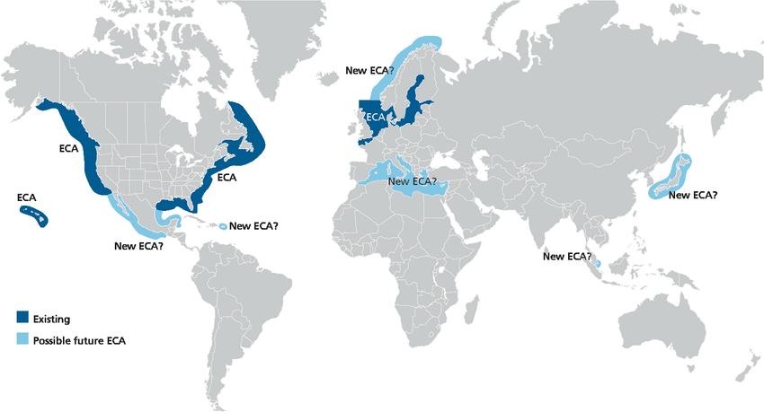
EMISSION CONTROL AREAS:MARPOL Annex (SOx and NOx emission control)

Slide 33
ΟΡΙΑ ΕΚΠΟΜΠΩΝ SO2
Εκτός ECA (Emission Control Area) | Εντός ECA
4,50% κ.β. (πριν 01/01/2012) | 1,50% κ.β. (πριν 01/07/2010)
3,50% κ.β. (01/01/2012-31/12/2019) | 1,00% κ.β. (01/07/2010-30/06/2015)
0,50% κ.β. (από 01/01/2020) | 0,10% κ.β. (από 01/07/2015)

Slide 34
Επίπεδο (Tier) | Ημερομηνία κατασκευή πλοίου (κατά ή μετά την) | Όρια εκπομπών NOx (g/kWh), n=ονομαστική ταχύτητα του κινητήρα (rpm)
 |  | n<130 | 130≤n≤1999 | n≥2000
I | 1/1/2000 | 17,0 | 45n^{-0,2}(π.χ. αν n=720rpm, τότε το όριο είναι 12,1g/kWH) | 9,8
II | 1/1/2011 | 14,4 | 44n^{-0,23} (π.χ. αν n=720rpm, τότε το όριο είναι 9,7g/kWH) | 7,7
III | 1/1/2016 για λειτουργία σε NECA | 3,4 | 9n^{-0,2} (π.χ. αν n=720rpm, τότε το όριο είναι 2,4g/kWH) | 2,0

Slide 35
Παράρτημα VI: Κανονισμοί για την πρόληψη της αέριας ρύπανσης από πλοία
Με σκοπό τη μείωση των εκπομπών του διοξειδίου του άνθρακα (CO₂) o IMO το 2011 ενέκρινε κάποια σχέδια ενεργειακής απόδοσης, το Δείκτη Σχεδιασμού Ενεργειακής Απόδοσης (EEDI) και το Σχέδιο διαχείρισης ενεργειακής απόδοσης πλοίου (SEEMP). Σκοπός των μέτρων αυτών είναι η αύξηση της ενεργειακής απόδοσης με την παράλληλη μείωση των εκπομπών αερίων του θερμοκηπίου από τη διεθνή ναυτιλία.
Τα μέτρα αυτά τέθηκαν σε ισχύ την 1η Ιανουαρίου 2013.
Τον Μάιο του 2019 εφαρμόστηκε η στρατηγική για την μείωση των συνολικών εκπομπών αερίων του θερμοκηπίου η οποία απαρτιζόταν από 3 βασικά επίπεδα, ενώ στην συνέχεια πέρασαν και κάποιες τροποποιήσεις/προσθέσεις. Τα επίπεδα είναι τα εξής:
Μείωση των εκπομπών άνθρακα μέσω περαιτέρω φάσεων του δείκτη σχεδιασμού ενεργειακής απόδοσης (EEDI).
Νέοι Στόχοι ΙΜΟ: Μείωση του CO₂ 20%-30 έως το 2030 και 70% έως το 2040 και 0% έως 2050, σε σύγκριση με το 2008.

Slide 36
Ο Διεθνής Ναυτιλιακός Οργανισμός (IMO) έχει θεσπίσει συγκεκριμένους στόχους για τη μείωση των εκπομπών CO₂ από τη ναυτιλία.
Αναθεωρημένο Στρατηγικό Σχέδιο (Ιούλιος 2023)
Μηδενικές καθαρές εκπομπές (net zero GHG) “γύρω στο 2050”.
Ενδιάμεσοι στόχοι:
Μείωση 20–30% έως το 2030 (σε σύγκριση με το 2008).
Μείωση 70–80% έως το 2040 (σε σύγκριση με το 2008).
Εναλλακτικά καύσιμα: Στόχος το 5–10% της ενέργειας που χρησιμοποιείται στη ναυτιλία να προέρχεται από μη ορυκτά καύσιμα με μηδενικό ή σχεδόν μηδενικό άνθρακα μέχρι το 2030.
Εργαλεία για επίτευξη στόχων:
Δείκτες ενεργειακής απόδοσης:
EEDI (Energy Efficiency Design Index) για νέα πλοία.
EEXI (Energy Efficiency Existing Ship Index) για υπάρχοντα πλοία.
Δείκτης Έντασης Άνθρακα (CII – Carbon Intensity Indicator): ετήσια αξιολόγηση της απόδοσης κάθε πλοίου.
Καινοτόμα καύσιμα: LNG, μεθανόλη, βιοκαύσιμα, αμμωνία, υδρογόνο.
Τεχνολογικές λύσεις: βελτίωση προπέλας, υβριδικά συστήματα, ηλεκτροδότηση στα λιμάνια.

Slide 37
Τα μέτρα, τα οποία εγκρίθηκαν από την Επιτροπή Προστασίας του Θαλάσσιου Περιβάλλοντος κατά την 83η σύνοδό της (MEPC 83) από τις 7 έως τις 11 Απριλίου 2025, περιλαμβάνουν ένα νέο πρότυπο καυσίμων για τα πλοία και έναν παγκόσμιο μηχανισμό τιμολόγησης των εκπομπών.
Τα μέτρα αυτά, τα οποία αναμένεται να υιοθετηθούν επίσημα τον Οκτώβριο του 2025 πριν από την έναρξη ισχύος τους το 2027, θα καταστούν υποχρεωτικά για τα μεγάλα ποντοπόρα πλοία άνω των 5.000 ολικών τόνων, τα οποία εκπέμπουν το 85% των συνολικών εκπομπών CO2 από τη διεθνή ναυτιλία.
Το πλαίσιο μηδενικών εκπομπών του ΙΜΟ θα συμπεριληφθεί σε ένα νέο κεφάλαιο 5 του παραρτήματος VI (Πρόληψη της ατμοσφαιρικής ρύπανσης από πλοία) της Διεθνούς Σύμβασης για την Πρόληψη της Ρύπανσης από Πλοία (MARPOL).
Σύμφωνα με το σχέδιο κανονισμών, τα πλοία θα πρέπει να συμμορφώνονται με:
Παγκόσμιο πρότυπο καυσίμων: Τα πλοία πρέπει να μειώσουν, με την πάροδο του χρόνου, την ετήσια ένταση εκπομπών αερίων του θερμοκηπίου από καύσιμα (GFI- greenhouse gas fuel intensity) – δηλαδή, την ποσότητα αερίων του θερμοκηπίου που εκπέμπεται για κάθε μονάδα ενέργειας που καταναλώνεται.
Παγκόσμιο οικονομικό μέτρο: Τα πλοία που εκπέμπουν πάνω από τα όρια GFI θα πρέπει να αποκτήσουν μονάδες αποκατάστασης για να εξισορροπήσουν τις εκπομπές τους, ενώ εκείνα που χρησιμοποιούν τεχνολογίες μηδενικών ή σχεδόν μηδενικών εκπομπών αερίων του θερμοκηπίου θα είναι επιλέξιμα για οικονομικές ανταμοιβές.

Slide 38
Τα πλοία που εκπέμπουν πάνω από τα καθορισμένα όρια μπορούν να εξισορροπήσουν το έλλειμμα εκπομπών τους με τους εξής τρόπους:
Μεταφέροντας επιπλέον μονάδες από άλλα πλοία.
Χρησιμοποιώντας επιπλέον μονάδες που έχουν ήδη συγκεντρώσει.
Χρησιμοποιώντας διορθωτικές μονάδες που έχουν αποκτηθεί μέσω συνεισφορών στο Ταμείο Net-Zero του ΔΝΟ.
Ταμείο IMO Net-Zero θα συσταθεί για τη συλλογή συνεισφορών από τις εκπομπές. Τα έσοδα αυτά θα διανέμονται για:
Την επιβράβευση πλοίων με χαμηλές εκπομπές.
Την υποστήριξη πρωτοβουλιών καινοτομίας, έρευνας, υποδομών και δίκαιης μετάβασης σε αναπτυσσόμενες χώρες.
Τη χρηματοδότηση της κατάρτισης, της μεταφοράς τεχνολογίας και της ανάπτυξης ικανοτήτων για την υποστήριξη της στρατηγικής του IMO για τα αέρια του θερμοκηπίου.
Την άμβλυνση των αρνητικών επιπτώσεων σε ευάλωτα κράτη, όπως τα μικρά νησιωτικά αναπτυσσόμενα κράτη και οι λιγότερο ανεπτυγμένες χώρες.
Επόμενα βήματα:
Οκτώβριος 2025 (MEPC/ES.2): Έγκριση των τροποποιήσεων κατά τη διάρκεια έκτακτης συνόδου της Επιτροπής Προστασίας του Θαλάσσιου Περιβάλλοντος.
Άνοιξη 2026 (MEPC 84): Έγκριση λεπτομερών κατευθυντήριων γραμμών εφαρμογής.
2027: Αναμενόμενη έναρξη ισχύος, 16 μήνες μετά την έγκριση (σύμφωνα με τα άρθρα της MARPOL).

Slide 39
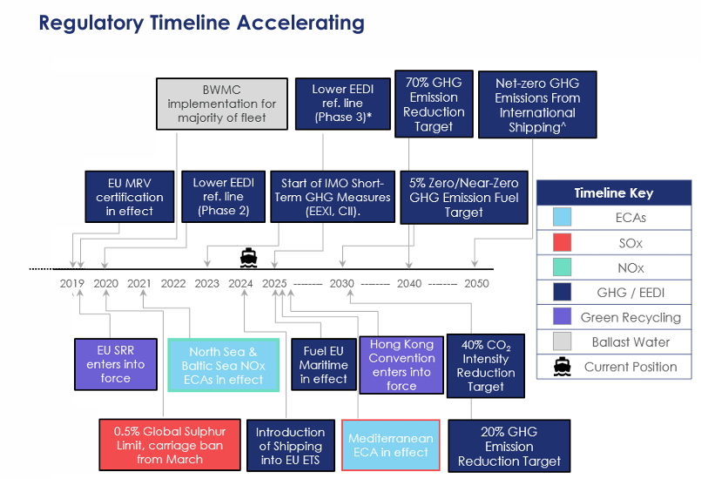

Slide 40
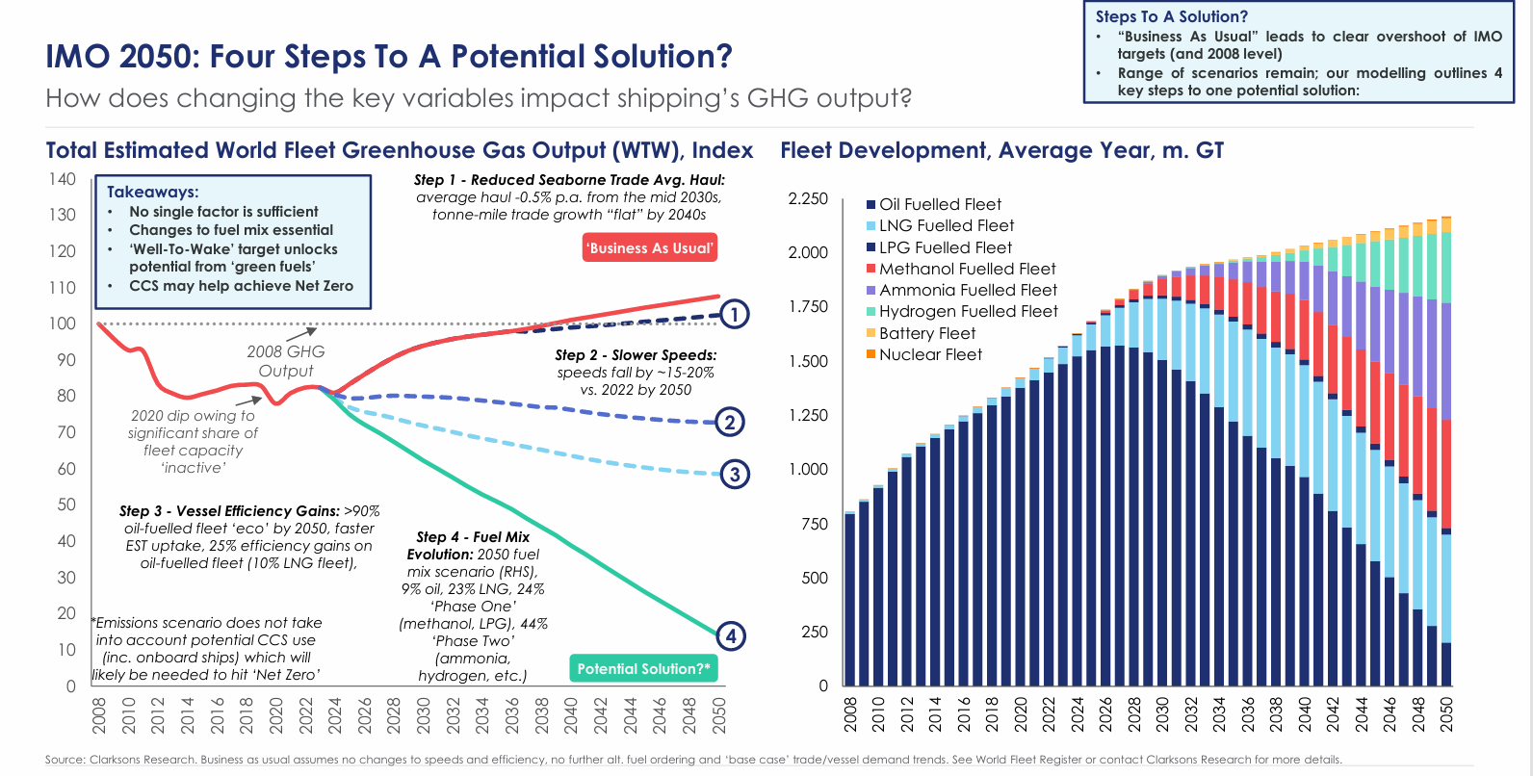

Slide 41
Κύρια Μέτρα της ΕΕ για Ρύπους Ναυτιλίας
Μέτρο / Κανονισμός | Περιγραφή | Ποιους ρύπους στοχεύει | Σημειώσεις / Περιορισμοί
Οδηγία για το Θείο στα Καύσιμα Ναυτιλίας (Sulphur Directive, Π.χ. 2012/33/ΕΕ) | Θέτει όρια στο περιεχόμενο θείου στα καύσιμα που χρησιμοποιούνται σε πλοία εντός ΕΕ | SOₓ (διοξείδια του θείου) | Επιτρέπει τη χρήση συστημάτων καθαρισμού καυσαερίων (scrubbers) ως εναλλακτική εφόσον πιστοποιηθούν
Περιορισμός χρήσης καυσίμου με υψηλό θείο σε λιμάνια (όταν πλοία βρίσκονται σε ράδα / λιμάνι) | Όταν το πλοίο είναι σε λιμάνι, το καύσιμο πρέπει να έχει πολύ χαμηλό θείο | SOₓ, σωματίδια | Η οδηγία απαιτεί χρήση καυσίμων με μέγιστο περιεχόμενο θείου 0,10 % m/m όταν το πλοίο είναι σε ράδα/λιμάνι εντός ΕΕ
Καθιέρωση περιοχή Ελέγχου Εκπομπών Θείου (ECA / SECA / NECA) στην Μεσόγειο | Η Μεσόγειος ορίζεται ως Περιοχή Ελέγχου Εκπομπών Θείου με πιο αυστηρό όριο | SOₓ | Από 1 Μαΐου 2025 απαιτείται περιεχόμενο θείου ≤ 0,10 % m/m στα καύσιμα εντός της Μεσογείου (όπου ισχύει η ECA).

Slide 42
Κανονισμός FuelEU Maritime (Κανονισμός (ΕΕ) 2023/1805) | Θέτει υποχρεώσεις για χρήση ανανεώσιμων και χαμηλού άνθρακα καυσίμων, καθορίζει στόχους έντασης αερίων θερμοκηπίου (GHG) | CO₂ (και γενικότερα GHG) | Από 1 Ιανουαρίου 2025 (Όλα τα πλοία ≥ 5.000 GT): Μείωση έντασης GHG καυσίμων (σε σχέση με το 2020): 2% έως το 2025, 6% έως το 2030, 14,5% έως το 2035, 31% έως το 2040, 62% έως το 2045, 80% έως το 2050 Υποχρεωτική χρήση ηλεκτροδότησης από ξηράς (Onshore Power Supply – OPS) για containerships και επιβατηγά πλοία όταν βρίσκονται σε λιμάνι της ΕΕ (από το 2030). Κάθε πλοίο πρέπει να παρακολουθεί και να αναφέρει την κατανάλωση καυσίμου και την ένταση GHG. Αν δεν επιτυγχάνονται οι στόχοι → επιβάλλονται χρηματικά πρόστιμα (penalties). Οι πλοιοκτήτες μπορούν να κάνουν pooling (δηλαδή να συμμορφώνονται ως στόλος και όχι μόνο ανά πλοίο).

Slide 43
Επέκταση του Συστήματος Εμπορίας Εκπομπών (EU ETS) στη Ναυτιλία | Οι μεγάλοι πλοιοκτήτες πρέπει να παρακολουθούν και να “αγοράζουν άδειες ρύπων” για εκπομπές CO₂ | CO₂ (μελλοντικά και CH₄, N₂O) | Από 2024 καλύπτονται πλοία ≥ 5.000 κόρων που εισέρχονται ή φεύγουν από λιμάνια ΕΕ. Κατανομή των εκπομπών: 100 % για πλοία που πλέουν εντός ΕΕ, και 50 % για ταξίδια προς/από εκτός ΕΕ.
Μεταφορά και εφαρμογή διεθνών προτύπων IMO σε εθνικό / ευρωπαϊκό δίκαιο | Η ΕΕ ενσωματώνει στα εθνικά της δίκαια πρόνοιες της Διεθνούς Σύμβασης MARPOL Annex VI / προτύπων NOₓ | NOₓ, SOₓ | Η ΕΕ μεταφέρει (transpose) τα διεθνή πρότυπα NOₓ στα κράτη-μέλη και εξετάζει πρόσθετη νομοθεσία για παλιούς στόλους να ανταποκριθούν.
Μέτρα παρακολούθησης, αναφοράς και επαλήθευσης (Monitoring, Reporting, Verification – MRV) | Υποχρεωτική παρακολούθηση εκπομπών των πλοίων και υποβολή ετήσιων εκθέσεων | CO₂, και άλλες εκπομπές GHG | Οι εκθέσεις πρέπει να επαληθεύονται από διαπιστευμένο οργανισμό και να υποβάλλονται σε προκαθορισμένες προθεσμίες.

Slide 44
Σύστημα Εμπορίας Δικαιωμάτων Εκπομπών (EU ETS)
Ισχύει από το 2024 ισχύει και για τη ναυτιλία στην ΕΕ.
Τι είναι η «εμπορία ρύπων»;
Είναι το σύστημα όπου οι ναυτιλιακές εταιρείες πρέπει να αγοράζουν και να παραδίδουν άδειες εκπομπών (EUAs) για το CO₂ που εκπέμπουν τα πλοία τους.
1 άδεια (EUA) = δικαίωμα εκπομπής 1 τόνου CO₂.
Οι άδειες αγοράζονται ή πωλούνται σε χρηματιστήρια άνθρακα (π.χ. European Energy Exchange – EEX).
Ποια πλοία καλύπτονται
Όλα τα πλοία ≥ 5.000 GT που πιάνουν λιμάνι στην ΕΕ (ανεξαρτήτως σημαίας).
Ισχύει για: bulk carriers, tankers, containerships, cruise ships, κ.ά.
Ποιες εκπομπές καλύπτονται
100% των εκπομπών από δρομολόγια εντός ΕΕ.
50% των εκπομπών από δρομολόγια προς/από λιμάνια εκτός ΕΕ.
Όλες οι εκπομπές εντός λιμένων ΕΕ.

Slide 45
Σταδιακή εφαρμογή:
2024 → οι εταιρείες πληρώνουν για το 40% των εκπομπών τους.
2025 → για το 70%.
2026 και μετά → για το 100%.
Διαδικασία για μια ναυτιλιακή εταιρεία
Παρακολούθηση (Monitoring)
Οι εκπομπές CO₂ καταγράφονται με βάση την κατανάλωση καυσίμου (σύστημα MRV – Monitoring, Reporting, Verification).
Υποβολή εκθέσεων (Reporting)
Η εταιρεία υποβάλλει κάθε χρόνο (από τον Απρίλιο) αναφορά με τις εκπομπές του προηγούμενου έτους.
Επαλήθευση (Verification)
Τα στοιχεία ελέγχονται από ανεξάρτητους διαπιστευμένους φορείς.
Παράδοση δικαιωμάτων (Surrender of allowances)
Μέχρι 30 Σεπτεμβρίου κάθε έτους, η εταιρεία παραδίδει στον λογαριασμό της ΕΕ τον αντίστοιχο αριθμό αδειών (EUAs) που ισοδυναμεί με τις εκπομπές της.
Εμπόριο / αγορά αδειών
Αν μια εταιρεία έχει πλεόνασμα δικαιωμάτων → μπορεί να τα πουλήσει.
Αν έχει έλλειμμα → πρέπει να αγοράσει από την αγορά άνθρακα.

Slide 46
Επιπτώσεις
Οικονομικό κίνητρο: όσο πιο «βρώμικο» το πλοίο (περισσότερα καύσιμα/CO₂), τόσο περισσότερα δικαιώματα πρέπει να αγοράσει → αύξηση κόστους.
Κίνητρο για εξοικονόμηση καυσίμου και χρήση καθαρότερων καυσίμων.
Τα έσοδα από την πώληση δικαιωμάτων στην ΕΕ κατευθύνονται στον Καινοτόμο Χρηματοδοτικό Μηχανισμό (Innovation Fund) για επενδύσεις σε πράσινες τεχνολογίες.
Συμπέρασμα:
Η «εμπορία ρύπων» στα πλοία γίνεται μέσω του EU ETS. Οι ναυτιλιακές πρέπει κάθε χρόνο να αγοράζουν και να παραδίδουν δικαιώματα άνθρακα ανάλογα με το πόσο CO₂ εκπέμπουν, κάτι που τις πιέζει να μειώσουν κατανάλωση και να στραφούν σε πιο καθαρές λύσεις.

Slide 47
Παράδειγμα : Ετήσιο κόστος για ένα containership
Υποθέσεις:
Ετήσιες πραγματικές εκπομπές πλοίου: 120.000 tCO₂
Κατανομή ταξιδιών: 60% εντός ΕΕ, 40% προς/από εκτός ΕΕ
Κάλυψη ETS:
100% των εντός ΕΕ → 60%
50% των προς/από εκτός ΕΕ → 0,5 × 40% = 20%
Σύνολο καλυπτόμενο ποσοστό = 80% των εκπομπών
2025 phase-in: πληρώνεται το 70% των καλυπτόμενων εκπομπών
Ενδεικτική τιμή EUA (για το παράδειγμα): 80 €/tCO₂ (μπορεί να διαφέρει στην αγορά)
Βήματα:
Καλυπτόμενες εκπομπές από το ETS: 120.000 × 80% = 96.000 tCO₂
Υποχρέωση 2025 (70%): 96.000 × 70% = 67.200 EUAs
Εκτιμώμενο κόστος (με 80 €/t): 67.200 × 80 € = 5.376.000 €
Άρα, με αυτές τις υποθέσεις, η εταιρεία θα χρειαστεί περ. 67,2 χιλ. δικαιώματα και θα πληρώσει περίπου 5,38 εκατ. € για το 2025.

Slide 48
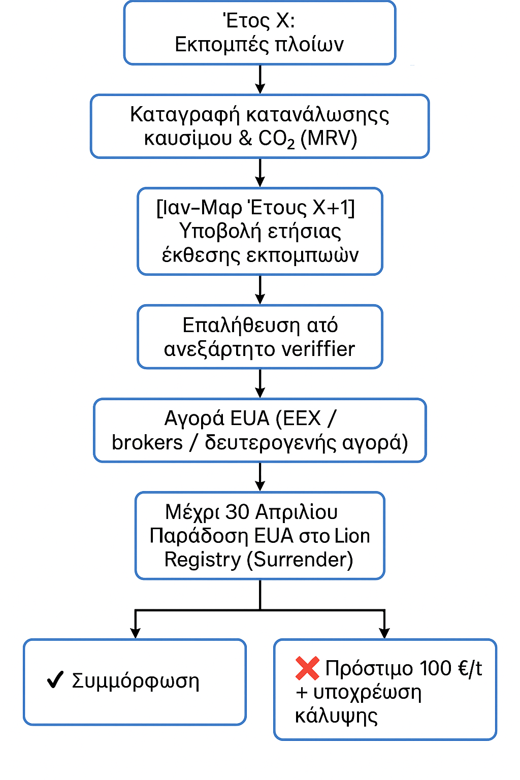

Slide 49
4. Τεχνολογία και καύσιμα πλοίων 4.1 Γενικές παρατηρήσεις
Για να επιτευχθούν οι στόχοι που έχουν τεθεί από τον ΙΜΟ για μείωση των εκπομπών αερίων του θερμοκηπίου πρέπει να αναπτυχθούν νέες τεχνολογίες που να καλύπτουν τις τεράστιες ανάγκες των πλοίων σε ενέργεια και παράλληλα να τείνουν στους μηδενικούς ρύπους.
Οι πλοιοκτήτες καλούνται να εντοπίσουν, να αξιολογήσουν και να χρησιμοποιήσουν νέες τεχνολογίες, νέα καύσιμα και νέες λύσεις για να επιτύχουν το μηδενικό αποτύπωμα άνθρακα.
Σύμφωνα με το Διεθνή Οργανισμό Ενέργειας (IEA) μόλις το 0,1% της ενέργειας που καταναλώνεται στη ναυτιλία προέρχεται από καύσιμα χαμηλών εκπομπών άνθρακα.
Αυτή τη στιγμή τα πλοία χρησιμοποιούν κυρίως κινητήρες ντίζελ με καύσιμα υψηλής εντάσεως σε άνθρακα, ενώ έχουν αρχίσει να εισέρχονται στην αγορά τα βιοκαύσιμα, τα καύσιμα LNG, οι μπαταρίες και τα δοχεία που τροφοδοτούνται με LPG, καθώς και η μεθανόλη.
Την εμφάνισή της έχει κάνει και η ενέργεια από αμμωνία.
Επίσης στα συστήματα πρόωσης και ενέργειας των πλοίων αναμένεται να εμφανιστούν και οι κυψέλες καυσίμου οι οποίες παρέχουν υψηλή απόδοση και η χρήση πυρηνικών αντιδραστήρων.
Συζητήσεις γίνονται ακόμα για την αξιοποίηση της αιολικής ενέργειας και της δέσμευσης και αποθήκευσης του άνθρακα επί του πλοίου, αλλά βρίσκονται ακόμα σε πρώιμο στάδιο
Ουσιαστικά συζητάμε για την 4^{η} επανάσταση στην πρόωση και ενέργεια των πλοίων, από τα πανιά, στο κάρβουνο, στη συνέχεια στο μαζούτ και τώρα στα εναλλακτικά καύσιμα χαμηλού ή μηδενικού άνθρακα.

Slide 50
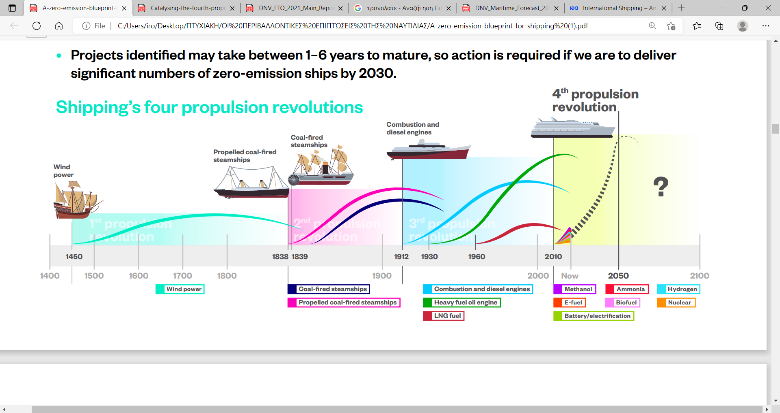
4η Επανάσταση στην πρόωση και ενέργεια των πλοίων

Slide 51
4.2 Βιοκαύσιμα
Τα βιοκαύσιμα παράγονται από βιομάζα και ορίζεται ως το βιοαποικοδομήσιμο κλάσμα προϊόντων, αποβλήτων και κατάλοιπων από γεωργικές (συμπεριλαμβανομένων φυτικών και ζωικών ουσιών), δασοκομικές και συναφείς βιομηχανικές δραστηριότητες, καθώς και το βιοαποικοδομήσιμο κλάσμα των βιομηχανικών και αστικών αποβλήτων.
Είτε σε υγρή, είτε σε αέρια μορφή μπορούν να χρησιμοποιηθούν ως εναλλακτικά καύσιμα για τη ναυτιλία, με πιο γνωστά τα HVO (υδρογονωμένο φυτικό έλαιο), FAME (μεθυλεστέρας λιπαρών οξέων) και LBG (υγροποιημένο βιοαέριο).
Αν και η χρήση τους σήμερα είναι περιορισμένη, μπορούν να χρησιμοποιηθούν αναμειγμένα με άλλα ορυκτά καύσιμα, μειώνοντας τις εκπομπές αερίων του θερμοκηπίου.
Ένα πλεονέκτημα του HVO σε σχέση με τα υπόλοιπα βιοκαύσιμα, είναι ότι δύναται ο ανεφοδιασμός του να πραγματοποιηθεί μέσω του ήδη υφιστάμενου δικτύου διανομής των ορυκτών καυσίμων.

Slide 52
4.3 Αμμωνία
Η αμμωνία είναι ένα από τα νέα καύσιμα χαμηλών εκπομπών που αναμένεται να χρησιμοποιηθεί στη ναυτιλία.
Κατά την καύση της παράγει μόνο οξείδια του αζώτου, τα οποία με τη χρήση ειδικού καταλυτικού συστήματος μπορούν να περιοριστούν πλήρως.
Σημαντικό είναι το γεγονός ότι μπορεί να χρησιμοποιηθεί από κινητήρα εσωτερικής καύσης.
Μέχρι σήμερα παράγεται σε στερεή μορφή για την παραγωγή λιπασμάτων και παρασκευάζεται από φυσικό ή υγρό αέριο πετρελαίου απελευθερώνοντας μεγάλες ποσότητες διοξειδίου του άνθρακα.
Υπάρχει όμως η δυνατότητα παρασκευής της και από ανανεώσιμες πηγές ενέργειας, με αντίδραση υδρογόνου και αζώτου (NH3), χωρίς την παραγωγή ρύπων. Η διαδικασία απαιτεί μόνο νερό, αέρα και ενέργεια.
Αν το σύνολο του στόλου κινούταν με αμμωνία, θα απαιτούνταν 750 gigawatt, δηλαδή το 60% της παγκόσμια παραγωγής ηλεκτρικής ενέργειας από ανανεώσιμες πηγές ενέργειας, ποσοστό που είναι πολύ μεγάλο.
Η αμμωνία σε υγρή μορφή είναι ένα ιδιαίτερα τοξικό διάλυμα.
Για να γίνει ο ανεφοδιασμός των πλοίων απαιτείται να σχεδιαστεί ένα ολοκληρωμένο σύστημα logistics που να παρέχει ασφαλή ανεφοδιασμό.
Επιπλέον επειδή η ενεργειακή του πυκνότητα σε σχέση με το μαζούτ είναι αρκετά χαμηλότερη, χρειάζονται οι διπλάσιες δεξαμενές για την αποθήκευσή της επί του πλοίου.
Η αμμωνία μπορεί να χρησιμοποιηθεί σε μίξη με τα υπάρχοντα καύσιμα και έτσι σταδιακά να αυξάνεται η χρήση της.
Όσον αφορά το κόστος της, μετά από μελέτη της δανικής εταιρεία Topsοe προβλέφθηκε ότι μέχρι το 2025 η τιμής της θα είναι διπλάσια από το μαζούτ, ενώ το 2050 οι τιμές των δύο καυσίμων θα έχουν εξισορροπηθεί.
Έχει κατασκευαστεί και παραδοθεί στην Avin International το πρώτο δεξαμενόπλοιο που μπορεί να χρησιμοποιήσει ως καύσιμο την αμμωνία. Είναι το δεξαμενόπλοιο suezmax Kriti Future, χωρητικότητας 160.000 dwt, και φέρει ελληνική σημαία.
Αν και αυτή τη στιγμή χρησιμοποιεί συμβατά καύσιμα, είναι σχεδιασμένο έτσι ώστε με μικρές αλλαγές στον κινητήρα του να μπορεί να πλεύσει και με αμμωνία, ενώ παράλληλα έχει προβλεφθεί χώρος για τις ειδικές δεξαμενές που απαιτούνται.

Slide 53
4.4 Υδρογόνο
Νέα τάση στις εναλλακτικές πηγές ενέργειας για τα πλοία, που καλύπτει τις απαιτήσεις του ΙΜΟ, καθώς έχει μηδενικούς ρύπους.
Όπως και η αμμωνία, έτσι και το υδρογόνο, προς το παρόν παρασκευάζεται κυρίως από ορυκτά καύσιμα με μεγάλες εκπομπές διοξειδίου του άνθρακα.
Βέβαια βρίσκονται σε εξέλιξη έρευνες ώστε να γίνει βιώσιμη η παραγωγή του από το νερό μέσω της ηλεκτρόλυσης από ανανεώσιμες πηγές ενέργειας, όπως η αιολική και η ηλιακή.
Απαιτείται να υγροποιηθεί και να αποθηκευτεί υπό πίεση για να χρησιμοποιηθεί ως καύσιμο για τη ναυτιλία, καθώς και να κατασκευαστεί ένα κατάλληλο δίκτυο ανεφοδιασμού.
Κάθε μονάδα ψυχρού υγροποιημένου υδρογόνου περιέχει αποδοτικά λιγότερη ενέργεια συγκριτικά με το πετρέλαιο, ενώ απαιτεί περισσότερο χώρο.
Το κόστος αποθήκευσης και μεταφοράς του σε σχέση με την ενέργεια που αποδίδει είναι υψηλό. Αυτή είναι και μεγαλύτερη πρόκληση στη χρήση του από τη ναυτιλία ως καύσιμο.
Τον Ιούλιο 2021 κατασκευάστηκε το πρώτο πλοίο που χρησιμοποιεί ως ενέργεια το υγρό υδρογόνο.
Πρόκειται για το πλοίο Hydra της εταιρείας Norled, ένα μικρό επιβατηγό – οχηματαγωγό πλοίο που μπορεί να μεταφέρει 300 επιβάτες και 80 αυτοκίνητα.
Το Hydra διαθέτει σύστημα πρόωσης που επιτρέπει στις μπαταρίες να λειτουργούν σε συνδυασμό με τις κυψέλες καυσίμου που τροφοδοτούνται από υγρό υδρογόνο.
Είναι εξοπλισμένο με δεξαμενή όγκου 80m3 η οποία πληροί όλες τις προδιαγραφές για την ασφαλή αποθήκευση υδρογόνου. Επιπλέον έχει τη δυνατότητα να πλεύσει και με πετρέλαιο.

Slide 54
Εκπομπές ghg ανάλογα με τον τρόπο παραγωγής του H2
ΤΡΟΠΟΣ ΠΑΡΑΓΩΓΗΣ | ΧΡΩΜΑ ΥΔΡΟΓΟΝΟΥ | Ά ΥΛΗ | ΤΕΧΝΟΛΟΓΙΑ ΠΑΡΑΓΩΓΗΣ | ΕΚΠΟΜΠΕΣ GHG kgCO₂e/kgH₂ | ΕΜΜΕΣΕΣ ΕΚΠΟΜΠΕΣ GHG kgCO₂e/kgH₂
Παραγωγή με χρήση ηλεκτρισμού | ΠΡΑΣΙΝΟ | Ανανεώσιμες πηγές ενέργειας, νερό και/ή ατμός από θερμόλυση | ΗΛΕΚΤΡΟΛΥΣΗ | - | 0
 | ΚΙΤΡΙΝΟ | Ηλεκτρικό δίκτυο, νερό |  | - | <1-30
 | ΡΟΖ | Πυρηνική ηλεκτρική ενέργεια, νερό |  | - | 0
Παραγωγή με χρήση ορυκτών καυσίμων | ΓΚΡΙ | Φυσικό αέριο | Αναμόρφωση μεθανίου | 9-11 | 0,5-4
 | ΚΑΦΕ | Λιγνίτης | Αεριοποίηση | 18-20 | 1-7
 | ΜΑΥΡΟ | Μαύρο κάρβουνο | Αεριοποίηση | 18-20 | 1-7
 | ΜΠΛΕ | Φυσικό αέριο ή κάρβουνο | Αναμόρφωση μεθανίου με CCS Αεριοποίηση με CCS | 0,5-4 | 0,5-7
 | ΤΥΡΚΟΥΑΖ | Φυσικό αέριο | Πυρόλυση | Στερεός άνθρακας (υποπροϊόν) | 0,5-5

Slide 55
4.5 Κυψέλες καυσίμου
Το υδρογόνο εκτός της προοπτική για τη χρήση του ως κύριο καύσιμο, μελετάται και η αξιοποίηση του για την παραγωγή ηλεκτρικής ενέργειας.
Σε κυψέλες καυσίμου (fuel cell), μέσω ηλεκτροχημικών αντιδράσεων, μετατρέπεται το υδρογόνο και το οξυγόνο σε νερό, παράγοντας θερμότητα και ηλεκτρισμό.
Με αυτή την ηλεκτρική ενέργεια δύναται να πλέουν τα πλοία με μηδενικό αποτύπωμα άνθρακα σε μικρές αποστάσεις ή για μεγαλύτερες να συντελεί επικουρικά στη συνολική ενέργεια του πλοίου.
Έχουν ξεκινήσει μελέτες για τη ναυπήγηση πλοίων με κυψέλες καυσίμου για μεταφορές σε κοντινές αποστάσεις, όπως το ερευνητικό πρόγραμμα HySeas III, που μελετά τη ναυπήγηση ενός επιβατηγού και οχηματαγωγού πλοίου που θα εκτελεί δρομολόγια στα νησιά Orkney της βόρειας Σκωτίας, από το Kirkwall προς το Shapinsay.
Στα νησιά Orkney γίνονται έρευνες για την παραγωγή και αποθήκευση υδρογόνου από την περισσευούμενη ηλεκτρική ενέργεια από ανανεώσιμες πηγές ενέργειας, όπως οι ανεμογεννήτριες και τα κύματα.
Το πρόγραμμα στοχεύει στην αξιοποίηση αυτού του υδρογόνου μέσω των κυψελών καυσίμου για την πρόωση και ενέργεια του των πλοίων απαλλάσσοντάς τα από ρύπους.

Slide 56
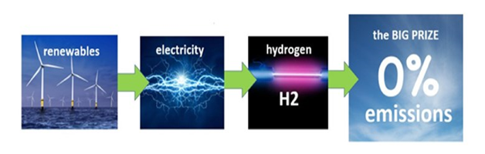
Παραγωγή ενέργειας από το Η2 με μηδενικούς ρύπους

Slide 57
4.6 Μπαταρίες
Η χρήση μπαταριών για την κίνηση των πλοίων είναι μια ακόμα τεχνολογία με προοπτικές ανάπτυξης, καθώς όταν η φόρτισή τους γίνεται από ανανεώσιμες πηγές ενέργειας ή από γεννήτριες που χρησιμοποιούν καύσιμα χωρίς άνθρακα, δύναται να πετύχουν μέχρι και μηδενικές εκπομπές αερίων του θερμοκηπίου.
Μπορεί στο οδικό δίκτυο να έχουν κάνει την εμφάνισή τους οχήματα αμιγώς ηλεκτρικά, στις θαλάσσιες οδούς η απαίτηση για μεγάλη ισχύ κάνει την τρέχουσα τεχνολογία μη επαρκή.
Οι μπαταρίες που κυκλοφορούν στην αγορά μπορούν να χρησιμοποιηθούν για εφεδρική ισχύ σε σύντομα ταξίδια ή για πλοία που πλέουν κοντά σε κατοικημένες περιοχές.
Για να χρησιμοποιηθούν από ένα πλοίο μεταφοράς εμπορευματοκιβωτίων, υπολογίζεται ότι κατά μέσο όρο απαιτούνται 10.000 μπαταριές Tesla S85 ανά ημέρα πλού, γεγονός που καθιστά την τεχνολογία της ηλεκτρικής κίνησης μη βιώσιμη για τη διεθνή ναυτιλία.
Βέβαια καθώς η έρευνα και ανάπτυξη συνεχίζεται, στο άμεσο μέλλον είναι πιθανών να ναυπηγηθούν αμιγώς ηλεκτρικά πλοία, καθώς ήδη εταιρείες κάνουν λόγω για αύξηση της ισχύoς των μπαταριών τους.
Οι μπαταρίες όμως ενέχουν και κινδύνους, όπως η θερμική διαφυγή, με αποτέλεσμα να υπάρξουν μεγάλες πιθανότητες να προκληθεί πυρκαγιά.

Slide 58
4.6 Μπαταρίες
Ένα ακόμα θέμα που προκύπτει από τη χρήση των μπαταριών είναι ο περιορισμένος κύκλος ζωής τους. Με την πάροδο του χρόνου η χωρητικότητα της μπαταρίας χάνεται σταδιακά και πρέπει να αντικατασταθεί.
Τα υγρά των μπαταριών είναι ιδιαίτερα επιβλαβή και επικίνδυνα για το περιβάλλον και δεν πρέπει να διαρρέουν σε αυτό. Σημαντικό είναι λοιπόν να αναπτυχθεί παράλληλα με τις μπαταρίες και ένα δίκτυο reverse logistics που να εξασφαλίζει την ασφαλή ανακύκλωση όλων των μπαταριών.
Στη Νορβηγία καθελκύσθηκε το πρώτο ηλεκτρικό και αυτόνομο πλοίο, το Yara Birkeland, το οποίο έχει τη δυνατότητα να μεταφέρει 120 εμπορευματοκιβώτια σε απόσταση 7,5νμ πλήρως αυτόνομα με τη χρήση αισθητήρων.
Το πλοίο ναυπηγήθηκε με σκοπό να μεταφέρει λίπασμα από την πόλη Porsgrunn στο λιμάνι Brevik. Διαθέτει οκτώ διαμερίσματα μπαταριών χωρητικότητας 6,7 MWh, τα οποία έχουν αντικαταστήσει το μηχανοστάσιο, ενώ οι μπαταρίες φορτίζονται από ανανεώσιμες πηγές υδροηλεκτρικής ενέργειας.
Παράλληλα έχουν σχεδιαστεί και υπολογίζεται να παραδοθούν στα τέλη του 2023 δύο μικρά πλοία feeder 700 TEUs, το Shanghai Pan και το Asia Shipping. Τα δύο αυτά πλοία θα μεταφέρουν εμπορευματοκιβώτια στην ενδοασιατική γραμμή, μεταξύ της Γουχάν και της Σαγκάης προς όφελος της COSCO. Τα πλοία αυτά θα είναι αμιγώς ηλεκτρικά και θα τροφοδοτούνται από 36 μπαταρίες, χωρητικότητας 50.000 kWh ηλεκτρικής ενέργειας, ενώ θα φορτίζονται από εγκαταστάσεις στην στεριά.

Slide 59
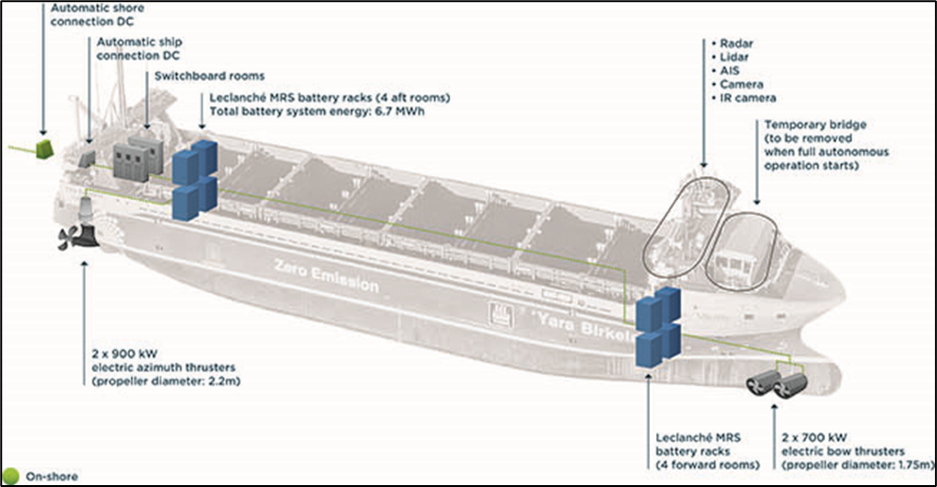
Σχεδιάγραμμα του ηλεκτρικού πλοίου Yara Birkeland

Slide 60
4.7 Αιολική ενέργεια
Λόγω της επιτακτικής ανάγκης για εύρεση εναλλακτικών πράσινων λύσεων στη ναυτιλία, οι έρευνες στράφηκαν και πάλι στην αξιοποίηση του ανέμου.
Παρόλου που δεν διαφαίνεται, τουλάχιστον στο άμεσο μέλλον, να κατασκευαστούν πλοία αμιγώς αιολικά, έχουν τεθεί τα θεμέλια για την επικουρική συμμετοχή του ανέμου στην πρόωση και ενέργεια.
Η αιολική δύναμη μπορεί να συμπληρώσει την ενέργεια που παράγεται από εναλλακτικές πηγές, πέρα των ρυπογόνων ορυκτών καυσίμων, και να συμβάλλει στη λειτουργία των πλοίων με μηδενικούς ρύπους.
Πλέον δεν αναφερόμαστε στα κλασικά πανιά των ιστιοφόρων πλοίων, αλλά σε προηγμένα αυτοματοποιημένα συστήματα, όπως παραλλαγές πανιών ή φτερών, ρότορες ή προφίλ με αναρρόφηση (π.χ. στροφεία Flettner) και χαρταετούς.
Αυτά τα συστήματα μπορούν να τοποθετηθούν και εκ των υστέρων στα πλοία με μικρή προς το παρόν απόδοση, αλλά με ελπιδοφόρο μέλλον.
Το μεγαλύτερο πλοίο που χρησιμοποιεί βοηθητικά την αιολική ενέργεια είναι το Sea Zhoushan φορτηγό πλοίο VLOC χωρητικότητας 325.000 dwt. Το πλοίο διαθέτει στο κατάστρωμα πέντε ρότορες, ύψους 25m.

Slide 61
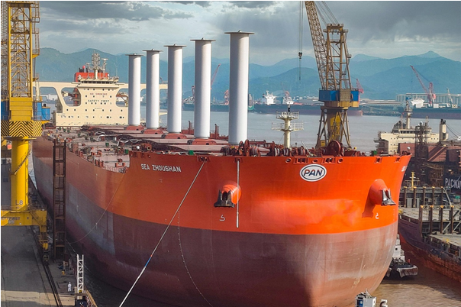
Φορτηγό πλοίο Sea Zhoushan με αιολική υποβοήθηση

Slide 62
4.8 Πυρηνικά καύσιμα
Γίνονται έρευνες για την κατασκευή πολύ μικρών αντιδραστήρων τέταρτης γενιάς, οι οποίοι δεν απαιτούν συντήρηση και ανατροφοδότηση για 15 με 20 χρόνια, ενώ στο τέλος του κύκλου ζωής τους θα έχουν ελάχιστα ή καθόλου ραδιενεργά κατάλοιπα.
Η ψύξη του αντιδραστήρα γίνεται ή με υγρό μέταλλο (π.χ. μόλυβδος) ή λιωμένο αλάτι ή ήλιον, εξαλείφοντας τις πιθανότητες να ανέβει η θερμοκρασία πέραν των προδιαγραφών.
Συγκριτικά με τους τωρινούς πυρηνικούς αντιδραστήρες, οι αντιδραστήρες τέταρτη γενιάς παρουσιάζουν σημαντικά μειωμένα ραδιενεργά απόβλητα.
Ένας αντιδραστήρας δεύτερης γενιάς παράγει 20 τόνους αποβλήτων το χρόνο, τα οποία παραμένουν ραδιενεργά για 100.000 χρόνια, ενώ ένας τέταρτης γενιάς παράγει 4 κιλά το χρόνο, ραδιενεργά για 300 χρόνια με προοπτικές εξάλειψης τελείως της αποβληθείσας ραδιενέργειας.
Όσον αφορά το κόστος παραγωγής ηλεκτρισμού από την πυρηνική ενέργεια, είναι αντίστοιχο αυτού που παράγεται από την αιολική, 5-10cent/kWh.
Μεγάλες χώρες και εταιρείες επενδύουν στην ανάπτυξη αντιδραστήρων τέταρτης γενιάς, με κάποιους να βρίσκονται στο στάδιο της σχεδιάσεις, ενώ άλλοι να κατασκευάζονται.

Slide 63
4.8 Πυρηνικά καύσιμα
Η πρόωση μέσω πυρηνικής ενέργειας σήμερα χρησιμοποιείται κυρίως σε πλοία των πολεμικών ναυτικών, όπως υποβρύχια και αεροπλανοφόρα πλοία.
Το πρώτο πυρηνικό πλοίο που ναυπηγήθηκε ήταν το υποβρύχιο USS Nautilus (SSN-571) στο ναυπηγείο του Γκρότον της πολιτείας Κονέκτικατ των ΗΠΑ, στις 30 Σεπτεμβρίου 1954 και το οποίο παροπλίστηκε στις 3 Μαρτίου 1980.
Η χρήση της πυρηνικής ενέργειας από τα εμπορικά πλοία μέχρι σήμερα θεωρείται οικονομικά ασύμφορη, καθώς το λειτουργικό κόστος είναι πολύ μεγάλο. Το αμερικάνικης κατασκευής NS Savannah (1962–1972) θωρήθηκε μη ικανοποιητικά αποδοτικό και ακριβό, ενώ το γερμανικό Otto Hahn (1968–1979) και το ιαπωνικό Mutsu, Ιαπωνία (1970–1992) ανακατασκευάστηκαν με κινητήρες ντίζελ.
Η Ρωσία για τη ναυτιλία στην Αρκτική έχει αναπτύξει στόλο από πυρηνικά παγοθραυστικά, ξεκινώντας από τη δεκαετία του 1950, με ναυαρχίδα το πρώτο παγκοσμίως πυρηνικό παγοθραυστικό, το Λένιν.

Slide 64
Καύσιμο / Τεχνολογία | Πλεονεκτήματα | Μειονεκτήματα / Προκλήσεις
LNG (Υγροποιημένο Φυσικό Αέριο) | Ήδη διαθέσιμη τεχνολογία Λιγότεροι ρύποι (SOx, NOx, CO₂ περ. 20% μείωση) | Παραμένει ορυκτό καύσιμο Διαρροές μεθανίου (πολύ ισχυρό αέριο του θερμοκηπίου)
Μεθανόλη (bio- / e-methanol) | Υγρό σε θερμοκρασία περιβάλλοντος (εύκολη αποθήκευση) Μπορεί να παραχθεί «πράσινα» από ΑΠΕ | Χαμηλή ενεργειακή πυκνότητα Απαιτεί μεγάλες δεξαμενές και συχνότερο ανεφοδιασμό
Αμμωνία (NH₃) | Μηδενικές εκπομπές CO₂ κατά την καύση Μπορεί να παραχθεί από πράσινο υδρογόνο | Τοξικότητα & κίνδυνοι ασφαλείας Χαμηλή ενεργειακή απόδοση
Υδρογόνο (H₂) | Καθαρό καύσιμο (μόνο νερό ως εκπομπή) Υψηλό δυναμικό για καύση ή κυψέλες καυσίμου | Πολύ χαμηλή ενεργειακή πυκνότητα Αποθήκευση δύσκολη (υγροποίηση στους -253°C)
Βιοκαύσιμα | Συμβατά με υπάρχουσες μηχανές Ανανεώσιμη πηγή ενέργειας | Περιορισμένη διαθεσιμότητα Ανταγωνισμός με γεωργία/τροφές
Ηλεκτρικά Πλοία (μπαταρίες) | Μηδενικές εκπομπές (αν το ρεύμα είναι πράσινο) Κατάλληλα για μικρές αποστάσεις | Πολύ βαριές και ακριβές μπαταρίες Μη εφαρμόσιμο σε μεγάλα πλοία ωκεάνιων δρομολογίων
Wind-assisted propulsion (π.χ. ρότορες, ιστία) | Χαμηλό κόστος λειτουργίας Μείωση κατανάλωσης καυσίμου | Εξαρτάται από τον άνεμο Δεν μπορεί να καλύψει μόνο του τις ανάγκες μεγάλης κλίμακας
Cold ironing (ηλεκτροδότηση στο λιμάνι) | Μηδενικές εκπομπές στο λιμάνι Μείωση θορύβου & ατμοσφαιρικής ρύπανσης | Υποδομές περιορισμένες Απαιτεί αναβάθμιση λιμανιών

Slide 65
5. Συμπεράσματα
Για να επιτευχθεί ο στόχος του μηδενικού αποτυπώματος άνθρακά από την ναυτιλία απαραίτητη προϋπόθεση είναι η μετάβαση από τα ορυκτά καύσιμα υψηλών εκπομπών αερίων του θερμοκηπίου σε εναλλακτικά χαμηλότερων ρύπων.
Αυτή τη στιγμή, όπως προαναφέρθηκε, μόνο ένα πολύ χαμηλό ποσοστό των καυσίμων που χρησιμοποιούνται από την ναυτιλία εκπέμπουν χαμηλούς ρύπους. Συνυπολογίζοντας ότι ο μέσος χρόνος ζωής ενός πλοίου είναι 20 με 25 χρόνια, για να επιτευχθούν οι στόχοι του ΙΜΟ για μηδενικούς ρύπους άνθρακα το 2050, είναι επιτακτική η ανάγκη για άμεση μετάβαση του παγκόσμιου στόλου σε εναλλακτικά καύσιμα.
Εδώ όμως δημιουργούνται πολλά ερωτήματα για τον τρόπο με τον οποίο θα γίνει η μετάβαση σε παγκόσμιο επίπεδο.
Η τέταρτη επανάσταση στην πρόωση και ενέργεια των πλοίων περιλαμβάνει αρκετές τεχνολογικές προτάσεις που υπόσχονται ελάχιστους ή και μηδενικούς ρύπους.

Slide 66
Συμπεράσματα
Η αμμωνία, το υδρογόνο, η ηλεκτρική ενέργεια από μπαταρίες και κυψέλες καυσίμου, η δέσμευση των εκπομπών, η χρήση πυρηνικής ενέργειας, η προσθήκη αιολικής ενίσχυσης στην κίνηση είναι κάποιες από αυτές τις προτάσεις, οι οποίες όμως βρίσκονται ακόμα σε πρώιμο τεχνολογικό στάδιο.
Αν και έχουν ναυπηγηθεί εδώ και δεκαετίες πλοία τέτοιων κατηγοριών, σε γενικές γραμμές η λειτουργεία τους κρίθηκε ως αποδοτικά ασύμφορη. Κάποια από αυτά οδηγήθηκαν σύντομα στη διάλυσή τους, ενώ άλλα μετασκευάστηκαν ώστε να λειτουργούν με κοινά καύσιμα.
Αυτά που συνέχισαν να εκτελούν το έργο τους και τα νεόδμητα αφορούν κυρίως πλοία μικρών αποστάσεων και μικρής χωριτικότητας.
Είναι γεγονός λοιπόν, ότι οι τεχνολογίες των εναλλακτικών καυσίμων δεν είναι ακόμα έτοιμες να υποστηρίξουν ποντοπόρα πλοία μεγάλης χωρητικότητας. Οι ποσότητες ενέργειας που απαιτούν τα εμπορικά πλοία για την πρόωση και λειτουργεία τους είναι τεράστια συγκριτικά με αυτά που μπορούν να αποδώσουν τα εναλλακτικά καύσιμα.
Επιπλέον δημιουργούνται και άλλοι ευρύτεροι προβληματισμοί σχετικά με τις νέες τεχνολογίες.

Slide 67
Συμπεράσματα
Ένας βασικός προβληματισμός αφορά τους χώρους και όρους αποθήκευσης των νέων χημικών ουσιών επί των πλοίων.
Κάποιες είναι ιδιαίτερα τοξικές, εύφλεκτες και επικίνδυνες τόσο για την ανθρώπινη ζωή, όσο και για το περιβάλλον. Σημαντικό είναι η θέσπιση νέων μέτρων ασφάλειας καθώς και η αναθεώρηση των ήδη υπαρχόντων κανονισμών και η σωστή εκπαίδευση των πληρωμάτων των πλοίων στα νέα τεχνολογικά μέσα.
Τα λιμάνια πρέπει να διαθέτουν κατάλληλες εγκαταστάσεις που να ανταπεξέρχονται στον ανεφοδιασμό των πλοίων με πολλαπλά καύσιμα, να διαθέτουν φορτηγίδες για τα πάσης φύσεως απόβλητά τους, να τους παρέχουν ενέργεια από ανανεώσιμες πηγές κατά την διάρκεια παραμονής τους στο λιμάνι, να μειώσουν τις καθυστερήσεις και ότι άλλο απαιτείται για τη διευκόλυνση των πλοίων και τη μείωση των ρύπων.
Από την άλλη πλευρά τα ναυπηγία πρέπει να εφοδιαστούν με τη γνώση των νέων τεχνολογιών και να εξοπλιστούν κατάλληλα, ώστε να είναι σε ετοιμότητα για μαζικές παραγωγές πλοίων και μετασκευές των ήδη υπαρχόντων.

Slide 68
Συμπεράσματα
Για να ολοκληρωθεί λοιπόν η μετάβαση και να επιτευχθούν οι νέοι περιβαλλοντικοί στόχοι απαιτούνται μεγάλα χρηματικά ποσά που πρέπει να επενδυθούν τόσο στην έρευνα και ανάπτυξη, όσο και στα ευρύτερα logistics των θαλάσσιων μεταφορών.
Ο κλάδος όμως της ναυτιλίας δεν αποτελείται μόνο από μεγάλες ναυτιλιακές εταιρείες, ισχυρούς πλοιοκτήτες και πλούσια κράτη που πιθανόν να διαθέτουν τα επενδυτικά κεφάλαια που χρειάζονται.
Οι μικρές και οι μεσαίες επιχειρήσεις δεν θα μπορέσουν να ανταπεξέλθουν στις τεχνολογικές απαιτήσεις.
Επιπλέον, σημαντικό είναι να παραμείνει χαμηλό το κόστος ανά μεταφερόμενο φορτίο, ώστε να διατηρηθεί η ανταγωνιστικότητα της ναυτιλίας και να μη δημιουργηθούν δυσχέρειες στις παγκόσμιες μεταφορές, καθώς ο μεγαλύτερος όγκος των αγαθών μεταφέρεται μέσω των θαλάσσιων οδών.
Σύμφωνα όμως με τον ΙΜΟ οι εταιρείες επένδυσαν το 2017 σε Ε&Α για τη ναυτιλία 2,7 δισεκατομμύρια δολάρια, ενώ το 2019 μείωσαν σε 1,6 δισεκατομμύρια. Απαιτείται λοιπόν η δημιουργία ενός διεθνούς επενδυτικού συστήματος και μίας παγκόσμιας συνεργασίας όλων των εμπλεκόμενων φορέων.

Slide 69
Συμπεράσματα
Από το Δεκέμβριο του 2019 υπάρχει μια πρόταση από τον ναυτιλιακό κλάδο προς τον ΙΜΟ για την άμεση χρηματοδότηση της έρευνας για την επίτευξη των περιβαλλοντικών στόχων της συμφωνίας του Παρισιού.
Η πρόταση αυτή περιλάμβανε τη δημιουργία ενός μη κυβερνητικού οργανισμού έρευνας και ανάπτυξης, του International Maritime Research and Development Board (IMRB), με αποστολή την επιτάχυνση εισαγωγής νέων τεχνολογιών μηδενικών ρύπων στις θαλάσσιες μεταφορές.
Η χρηματοδότηση θα παρέχεται από το Διεθνές Ταμείο Θαλάσσιας Έρευνας (IMRF). Οι ναυτιλιακές εταιρείες θα συνεισφέρουν 2 USD ανά τόνο καυσίμου που καταναλώνεται από κάθε πλοίο τους στο ταμείο, συγκεντρώνοντας έτσι περίπου 5 δισεκατομμύρια USD σε μια δεκαετή περίοδο.
Επιπλέον στο πρόγραμμα θα μπορούσαν να συμμετάσχουν και άλλοι ενδιαφερόμενοι, όπως προμηθευτές ενέργειας, κατασκευαστές κινητήρων, εταιρείες τεχνολογίας, ιδρύματα έρευνας και ανάπτυξης, κτλ.

Slide 70
Συμπεράσματα
Η πρόταση υποβλήθηκε από διεθνείς ενώσεις πλοιοκτητών που αντιπροσωπεύουν πάνω από το 90% του παγκόσμιου εμπορικού στόλου. Αυτές οι ενώσεις είναι:
Bimco, Cruise Lines International Association, Intercargο, Interferry, International Chamber Of Shipping, Intertanko, International Parcel Tankers Association, World Shipping Council
Η πρόταση για το ταμείο έρευνα και ανάπτυξης δεν έχει προωθηθεί από την Επιτροπή Προστασίας Θαλάσσιου Περιβάλλοντος του IMO, καθώς δεν συμφωνούν όλα τα κράτη.
Παρόλα αυτά είναι επιτακτική η ανάγκη για άμεση αναβάθμιση του στόλου σε τεχνολογίες πρόωσης τέταρτης γενιάς. Στον τομέας της ναυτιλίας τα επόμενα χρόνια θα εμφανιστούν πολλές προκλήσεις και ευκαιρίες με κοινό παρονομαστή την καινοτομία, που θα οδηγήσουν στην γενικότερη αναμόρφωση του κλάδου.

Slide 71
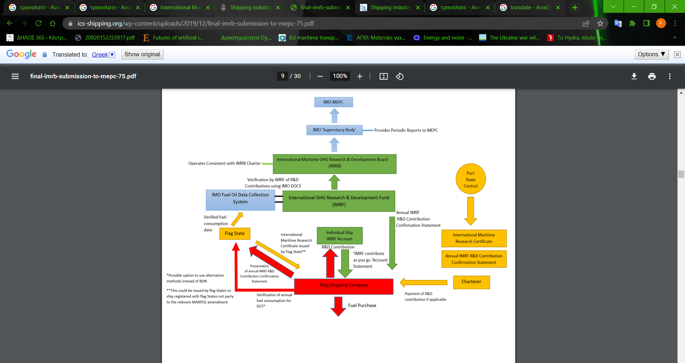
Γραφική απεικόνιση συστήματος εισφορών (IMRB-IMRF)

